Slide 1
Сидоров Никита Евгеньевич
ЭЛЕКТРОННАЯ ИНФОРМАЦИОННО-ОБРАЗОВАТЕЛЬНАЯ СРЕДА
для поддержки фундаментальных и прикладных междисциплинарных исследований в ОИЯИ
Специальность 2.3.5 — математическое и программное обеспечение вычислительных систем,
комплексов и компьютерных сетей по техническим наукам
Диссертация на соискание ученой степени кандидата технических наук
Научный руководитель — Панебратцев Юрий Анатольевич,
доктор физико-математических наук, профессор

Slide 2
Актуальность работы
Электронная информационно-образовательная среда (ЭИОС) представляет собой совокупность электронных информационных и образовательных ресурсов, информационных и телекоммуникационных технологий и средств, обеспечивающих освоение обучающимися образовательных программ. Целью внедрения и применения ЭИОС является обеспечение возможности удаленного интерактивного доступа к информационным и образовательным ресурсам организации.
На данный момент важнейшей задачей является создание ЭИОС с использованием технологий дистанционного, офлайн/онлайн-обучения для подготовки специалистов к работе в современных научных экспериментах. Такой формат обучения особенно актуален для подготовки специалистов в области ядерной физики и физики частиц. Также задачей ЭИОС является обмен опытом в проведении научных исследований, а также информацией, полученной в результате этих исследований, путем организации современных мультимедийных выставочных экспозиций в странах-участницах и странах-партнерах ОИЯИ.

Slide 3
Цель и задачи работы (I)
Цель данной работы является создание ЭИОС для поддержки фундаментальных и прикладных междисциплинарных исследований в ОИЯИ.
В процессе исследования автором были решены следующие задачи:
Проектирование и создание образовательного портала ОИЯИ.
Разработка метода обработки заявок автоматизированных информационных систем (АИС), проектирование и разработка АИС для поддержки пользовательской программы на исследовательском реакторе ИБР-2 и ускорительном комплексе NICA, введение АИС в эксплуатацию.
Проектирование и разработка программного инструментария — виртуальных лабораторных практикумов для изучения ядерной физики — на основе реальных экспериментальных данных, позволяющего проводить виртуальные эксперименты. Применение разработанного программного инструментария для проведения студенческих практик.

Slide 4
Цель и задачи работы (II)
4.
5.
Разработка методики создания онлайн-курсов по ядерной физике, физике элементарных частиц и физике конденсированных сред с помощью современных технологий дистанционного обучения в сочетании с последними технологическими возможностями в области графического дизайна. Разработка онлайн-курсов по тематике исследований, проводимых в лабораториях Института.
Проектирование и разработка программно-аппаратных комплексов (ПАК) для создания мультимедийных выставочных экспозиций по тематике ОИЯИ, внедрение метода коллективного моделирования объекта в сетевой среде.

Slide 5
Выносимые на защиту положения
Спроектированная архитектура и создание ЭИОС для поддержки фундаментальных и прикладных междисциплинарных исследований в ОИЯИ.
Новый подход к проектированию АИС, обеспечивающий эффективную обработку заявок пользователей экспериментальных программ базовых установок. АИС для поддержки программ пользователей базовых установок ОИЯИ.
Программный инструментарий — комплекс виртуальных лабораторных работ по ядерной физике — позволяющий выполнять виртуальные эксперименты с использованием реальных экспериментальных данных.
Электронный образовательный портал ОИЯИ и созданные онлайн-курсы, современные образовательные материалы по тематике деятельности ОИЯИ, позволяющие эффективно готовить студентов к экспериментальной работе.
Программно-аппаратный комплекс для поддержки выставок ОИЯИ, система автоматизированного коллективного моделирования.

Slide 6
Объем и структура работы
Диссертационная работа состоит из введения, пяти глав, заключения, списка публикаций, списка цитируемой литературы. Работа содержит 151 страницу и включает в себя 73 рисунка и 18 таблиц.
Во введении обосновывается актуальность темы, сформулированы цели и задачи исследования, научная новизна. Представлены выносимые на защиту результаты и вклад автора в их получение. В первой главе диссертационной работы описывается разработка концепции и проектирование ЭИОС для поддержки фундаментальных и прикладных мультидисциплинарных исследований в ОИЯИ.

Slide 7








Глава 1. Разработка концепции и проектирование ЭИОС
ЭИОС в образовательных организациях:
Рис 1. Пример образовательных учреждений высшего образования, использующих ЭИОС

Slide 8






Глава 1. Разработка концепции и проектирование ЭИОС
Компоненты ЭИОС в образовательных организациях:
Официальный сайт организации
Личный кабинет обучающегося/учителя (расписание, учебные планы и др.)
Электронные библиотеки
Электронные образовательные ресурсы
LMS, УМК и MOOCs
Другие АИС системы, используемые в организации образовательного процесса
Внешние ресурсы
Другое
* УМК — Учебно-методический комплект
* MOOCs — Massive Open Online Courses
* LMS — Learning Management System

Slide 9
Глава 1. Разработка концепции и проектирование ЭИОС
Задачи ЭИОС в образовательных организациях:
доступ к учебным планам, рабочим программам дисциплин (модулей), практик, и к изданиям электронных библиотечных систем и электронным образовательным ресурсам;
фиксация хода образовательного процесса, результатов промежуточной аттестации и результатов освоения образовательных программ;
проведение всех видов занятий, процедур оценки результатов обучения, реализация которых предусмотрена с применением электронного обучения, дистанционных образовательных технологий (в случае реализации образовательных программ в дистанционной форме и (или) с элементами электронного обучения);
формирование электронного портфолио обучающегося, в том числе сохранение работ обучающегося, рецензий и оценок на эти работы со стороны любых участников образовательного процесса;
взаимодействие между участниками образовательного процесса, в том числе синхронное и/или асинхронное взаимодействия посредством сети «Интернет».

Slide 10
Глава 1. Разработка концепции и проектирование ЭИОС
Предложенные компоненты ЭИОС в научной организации:
Образовательный портал
MOOCs на базе LMS
Электронные образовательные ресурсы
Комплекс виртуальных лабораторных работ
АИС для поддержки программ пользователей физических установок
Мультимедийные выставочные экспозиции

Slide 11
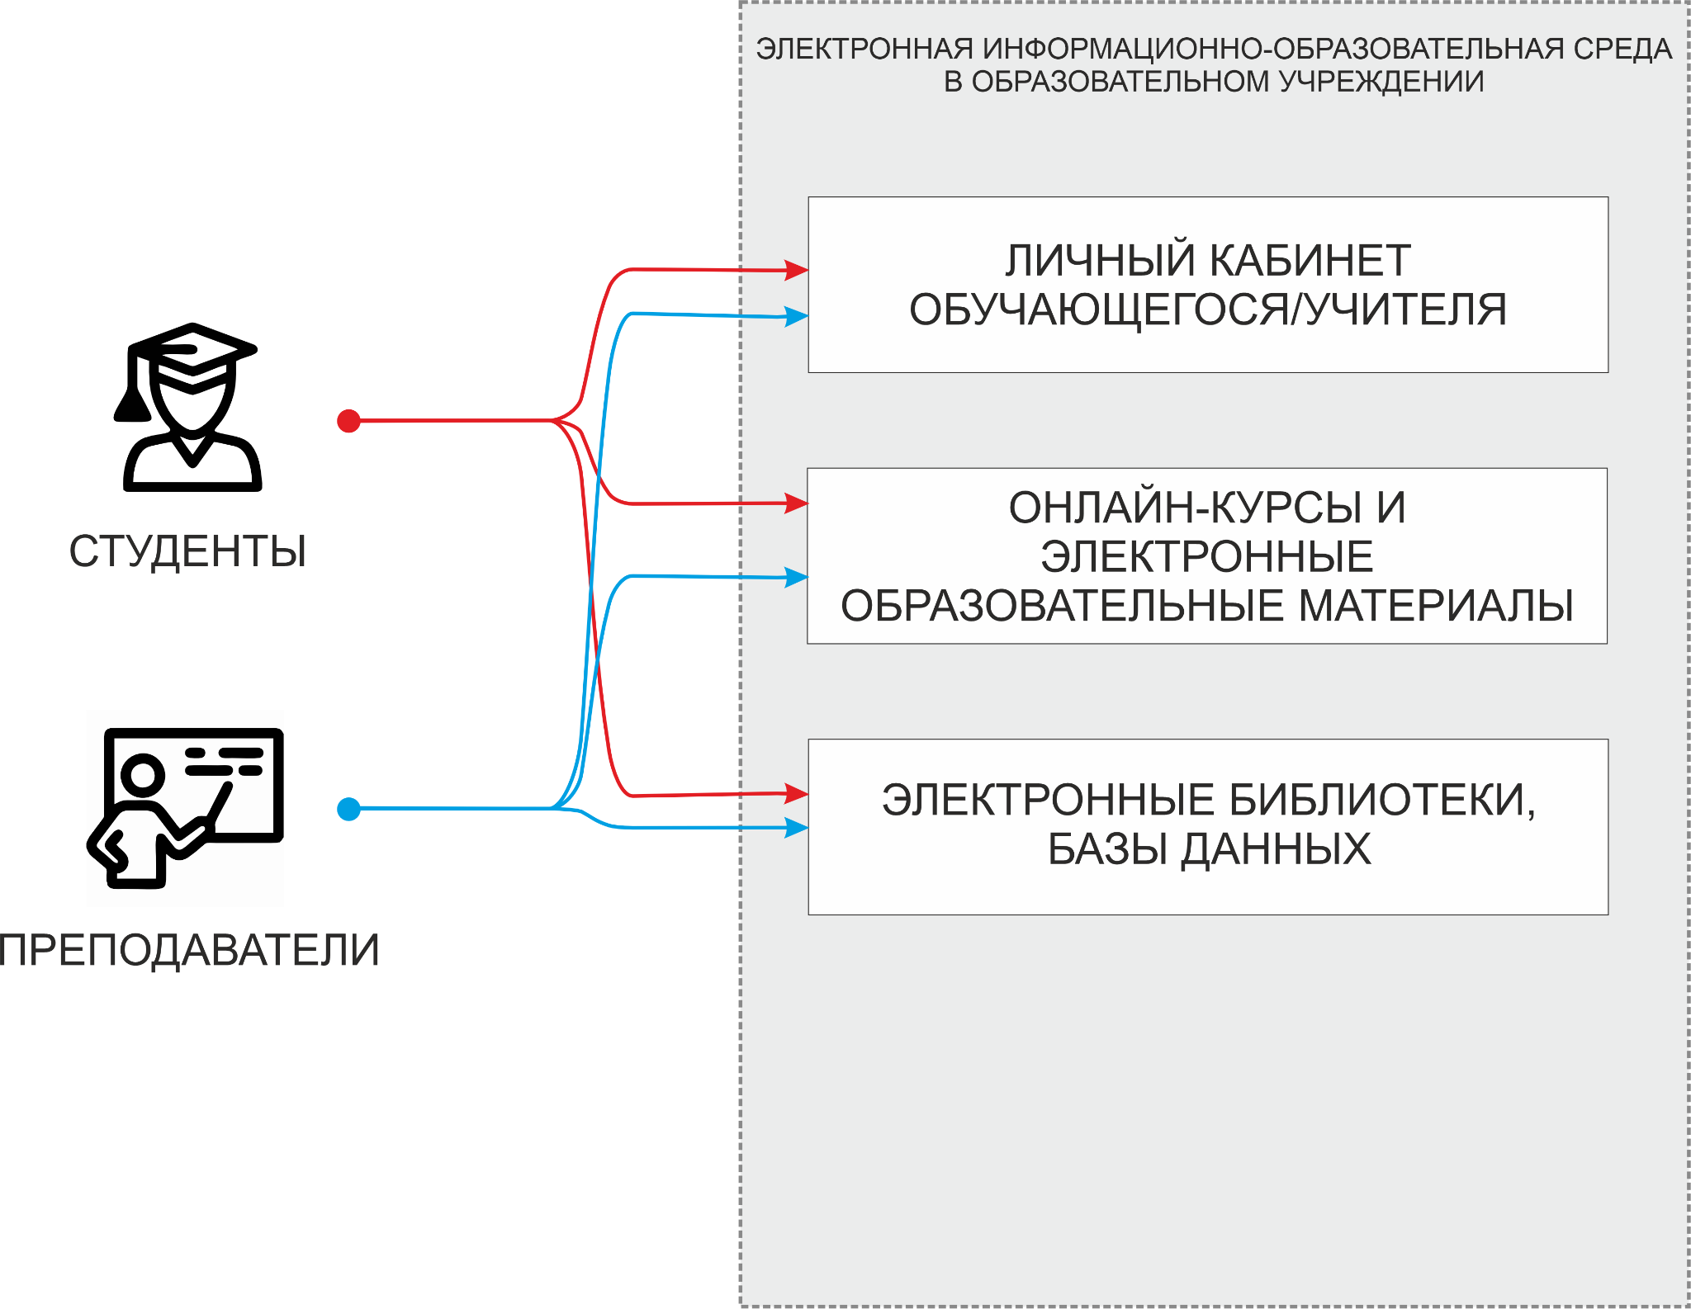
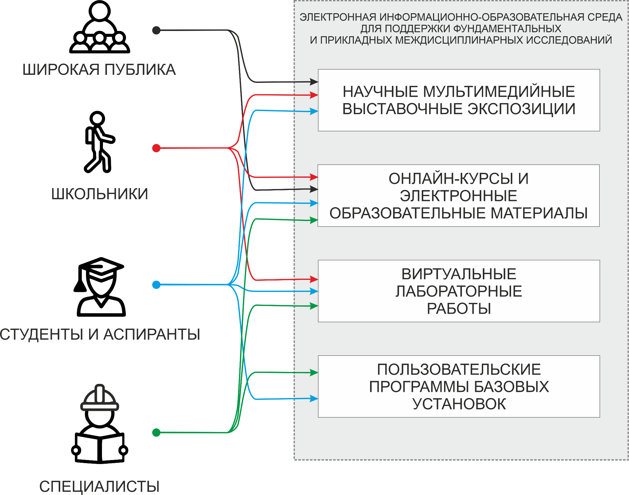
Глава 1. Разработка концепции и проектирование ЭИОС
Рис 2. Схема взаимодействия ЭИОС
в учебной организации
Рис 3. Схема взаимодействия ЭИОС
в научной организации

Slide 12
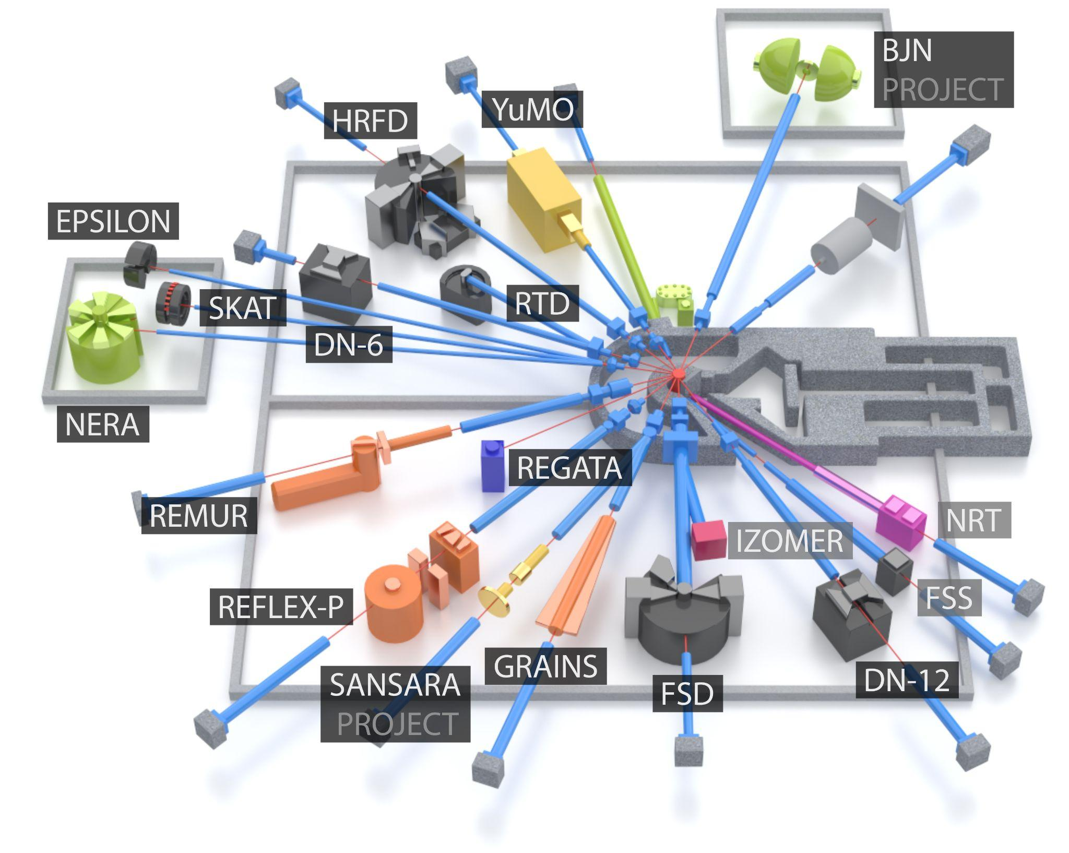
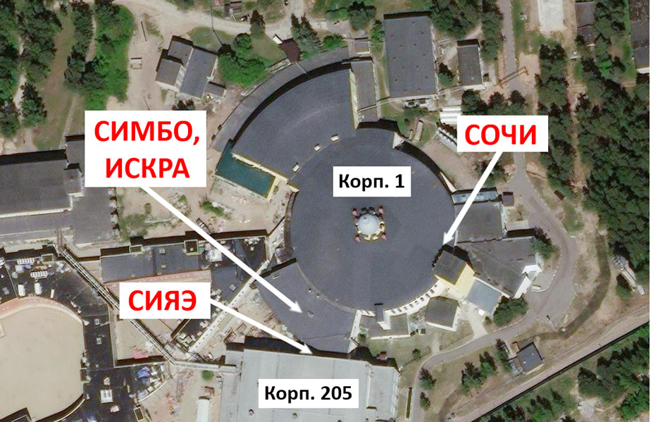
Глава 2. АИС обработки заявок пользовательских программ базовых установок
Прикладные исследования являются одним из важнейших приоритетов деятельности ОИЯИ. В них задействованы такие лаборатории, как ЛФВЭ, ЛЯР, ЛНФ, ЛРБ. Эти исследования имеют высокий приоритет и в странах-участницах и ассоциированных членах ОИЯИ. К этим исследованиям необходимо привлекать молодых ученых и студентов старших курсов, специализирующихся в различных областях прикладной ядерной физики. В рамках создания ЭИОС создаются различные информационные системы для поддержки прикладных исследований на ускорительном комплексе NICA, ускорительном комплексе ЛЯР, реакторе ИБР-2 и экспериментальных установках ЛРБ.
Рис 4. Схема экспериментального зала ИБР-2

Slide 13
Глава 2. АИС обработки заявок пользовательских программ базовых установок
13 экспериментальных установок
8 ролей пользователя
в программе
>500 пользователей и заявок
2 периода проведения эксперимента в год
Рис 5. Схема экспериментального зала ИБР-2

Slide 14
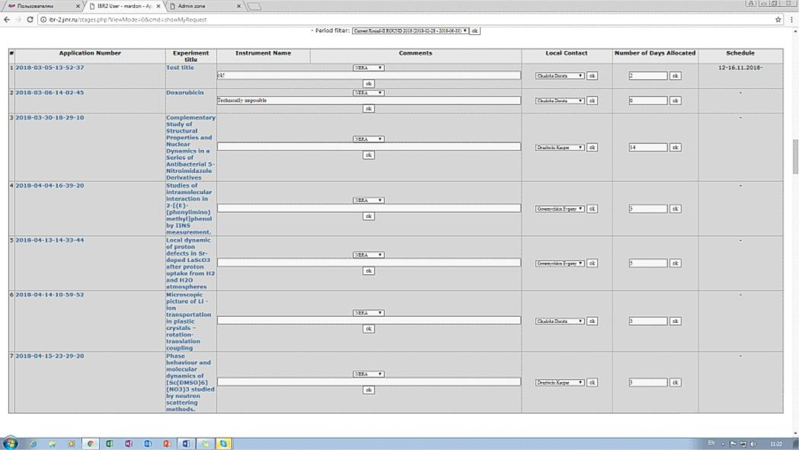
Глава 2. АИС обработки заявок пользовательских программ базовых установок
✘ Система реализована в 1990-ых годах
✘ Заполнение электронные таблиц вне системы
✘ Ручное составление расписания проведения
экспериментов
✘ Отсутствие автоматизированных оповещений
пользователей системы
✘ Множество рутинных операций сотрудников
✘ Пользовательский интерфейс
✘ Табличная HTML-верстка
✘ Отсутствие каскадных таблиц стилей CSS
✘ Передача данных по протоколу HTTP
✘ Язык программирования PHP 5.3.3
Рис 6. Предыдущая ИС
http://oldibr-2.jinr.ru/
Notes:
Для ИБР-2 уже существовала система обработки заявок пользователей. Данная система помогала сотрудникам ЛНФ ОИЯИ при сборе и подготовке пользовательских заявок для проведения экспериментов, была автоматизирована весомая часть процессов. В системе присутствовала регистрация пользователей, составление заявок. Однако некоторые операции по-прежнему приходилось выполнять вручную при помощи ответственных за пользовательскую программу сотрудников. В частности, вне системы приходилось вести электронные таблицы для научной экспертизы, составлять расписание проведения экспериментов, вручную заносить данные в систему, не были автоматизированы системы оповещения пользователей системы. Помимо этого, пользовательский интерфейс уже требовал значительной переработки, веб-страницы системы использовали устаревшую табличную верстку в HTML, не использовались каскадные таблицы стилей CSS и др.

Slide 15
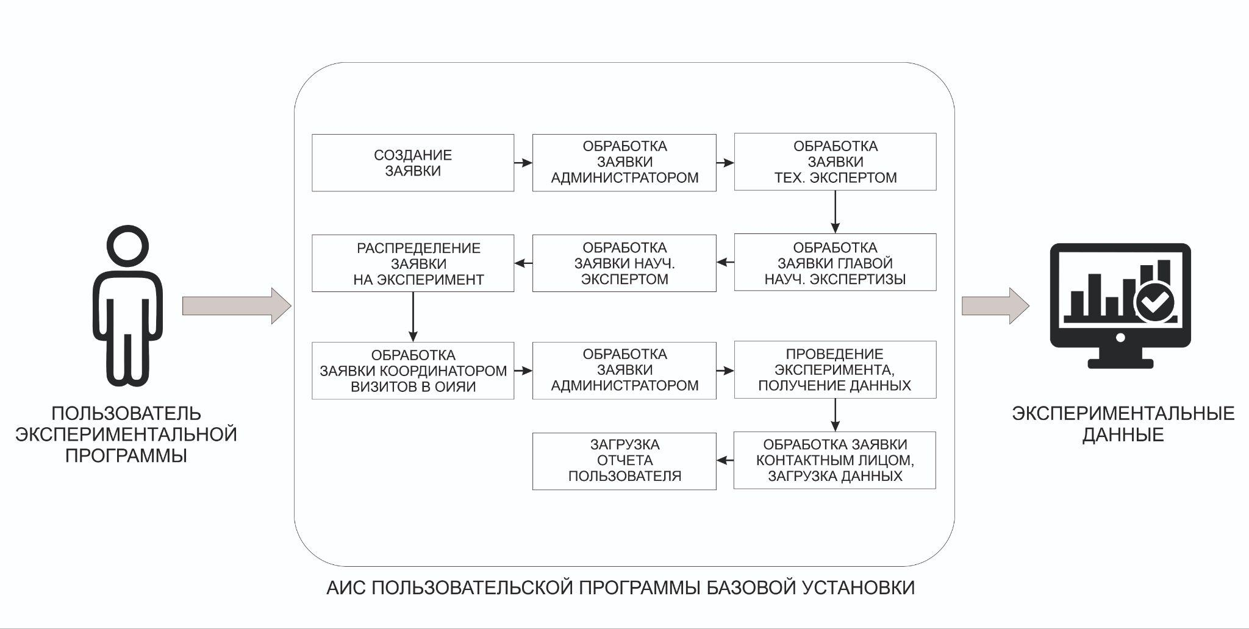
Глава 2. АИС обработки заявок пользовательских программ базовых установок
Рис 7. Схема обработки заявки АИС

Slide 16
Глава 2. АИС обработки заявок пользовательских программ базовых установок
Инструменты:
NERA
RTD
DN-6
DN-12
SKAT
EPSILON
FSD
HRFD
YuMO
GRAINS
REFLEX
REMUR
REGATA
Роли в АИС:
Administrator
User
Technical Expert
Scientific Expert
Head of the Scientific Expertise
Travel Coordinator
Schedule Manager
Local contact
Статусы заявок в АИС:
Draft
New
Rejected
Submitted
Accepted
Approved
Planned
Experiment
Performed
Completed
Not performed
Resubmission
Not accepted

Slide 17
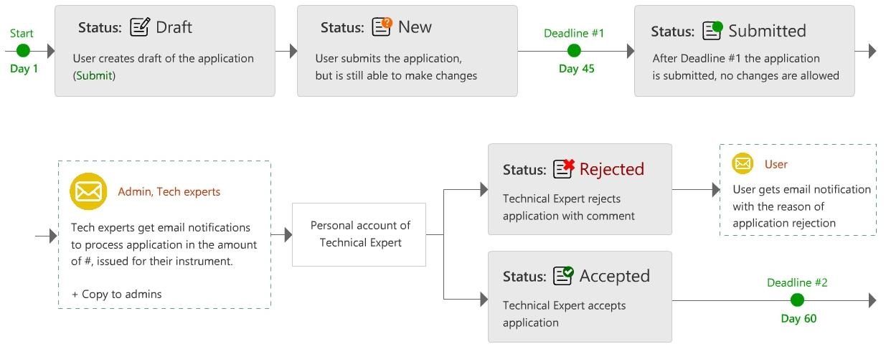
Глава 2. АИС обработки заявок пользовательских программ базовых установок
Рис. 8. Этап № 1: подача и оценка заявки

Slide 18
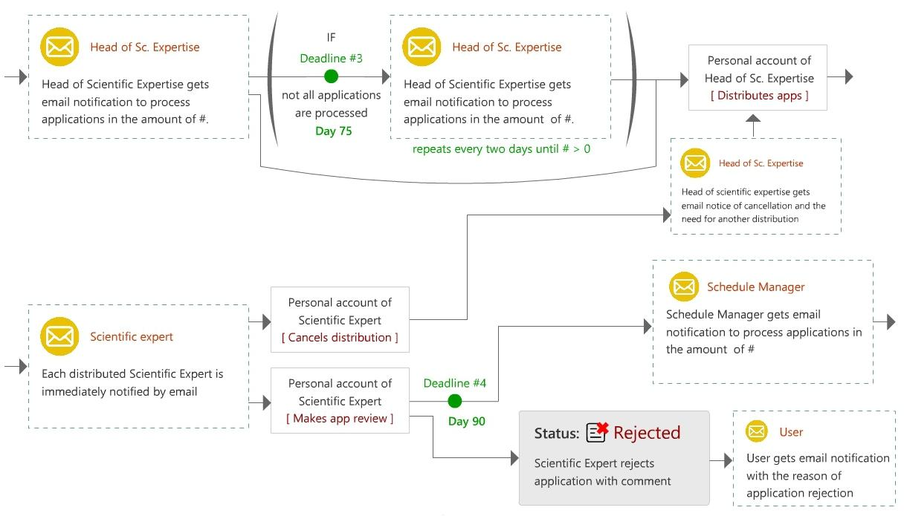
Глава 2. АИС обработки заявок пользовательских программ базовых установок
Рис. 9. Этап № 2: одобрение заявки научной экспертизой

Slide 19
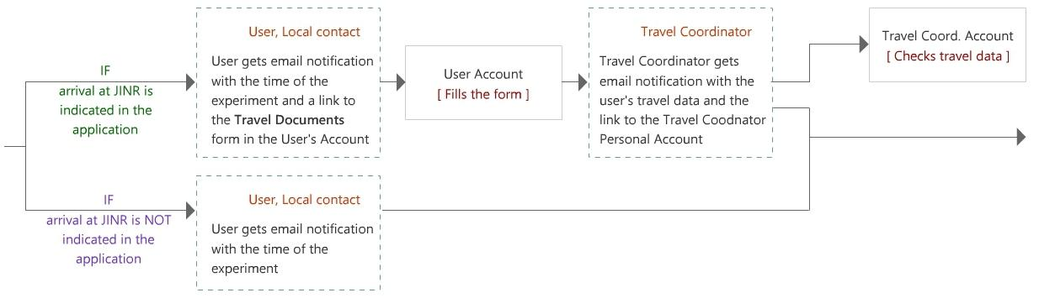
Глава 2. АИС обработки заявок пользовательских программ базовых установок
Рис. 10. Этап № 3: организация визита в ОИЯИ

Slide 20
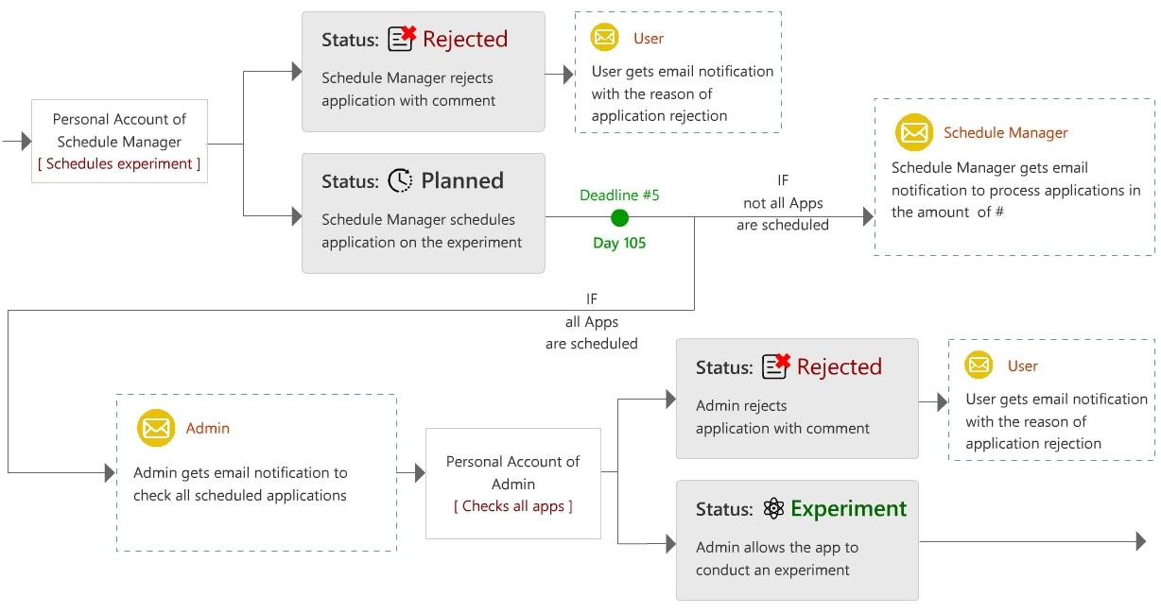
Глава 2. АИС обработки заявок пользовательских программ базовых установок
Рис. 11. Этап № 4: подтверждение принятия заявки для проведения эксперимента

Slide 21
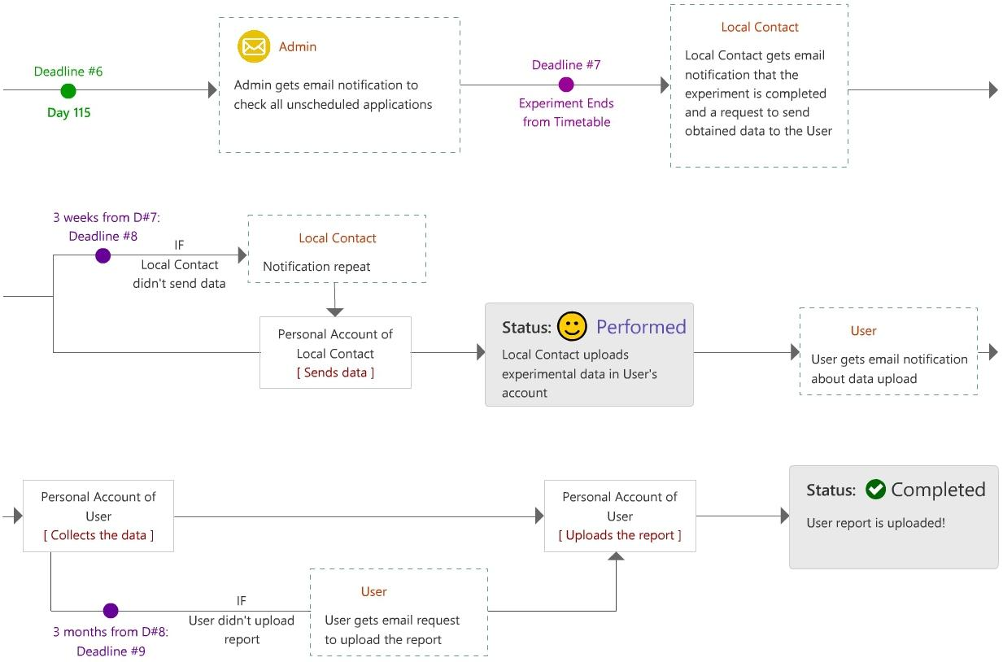
Глава 2. АИС обработки заявок пользовательских программ базовых установок
Рис. 12. Этап № 5: проведение эксперимента и предоставление отчета

Slide 22
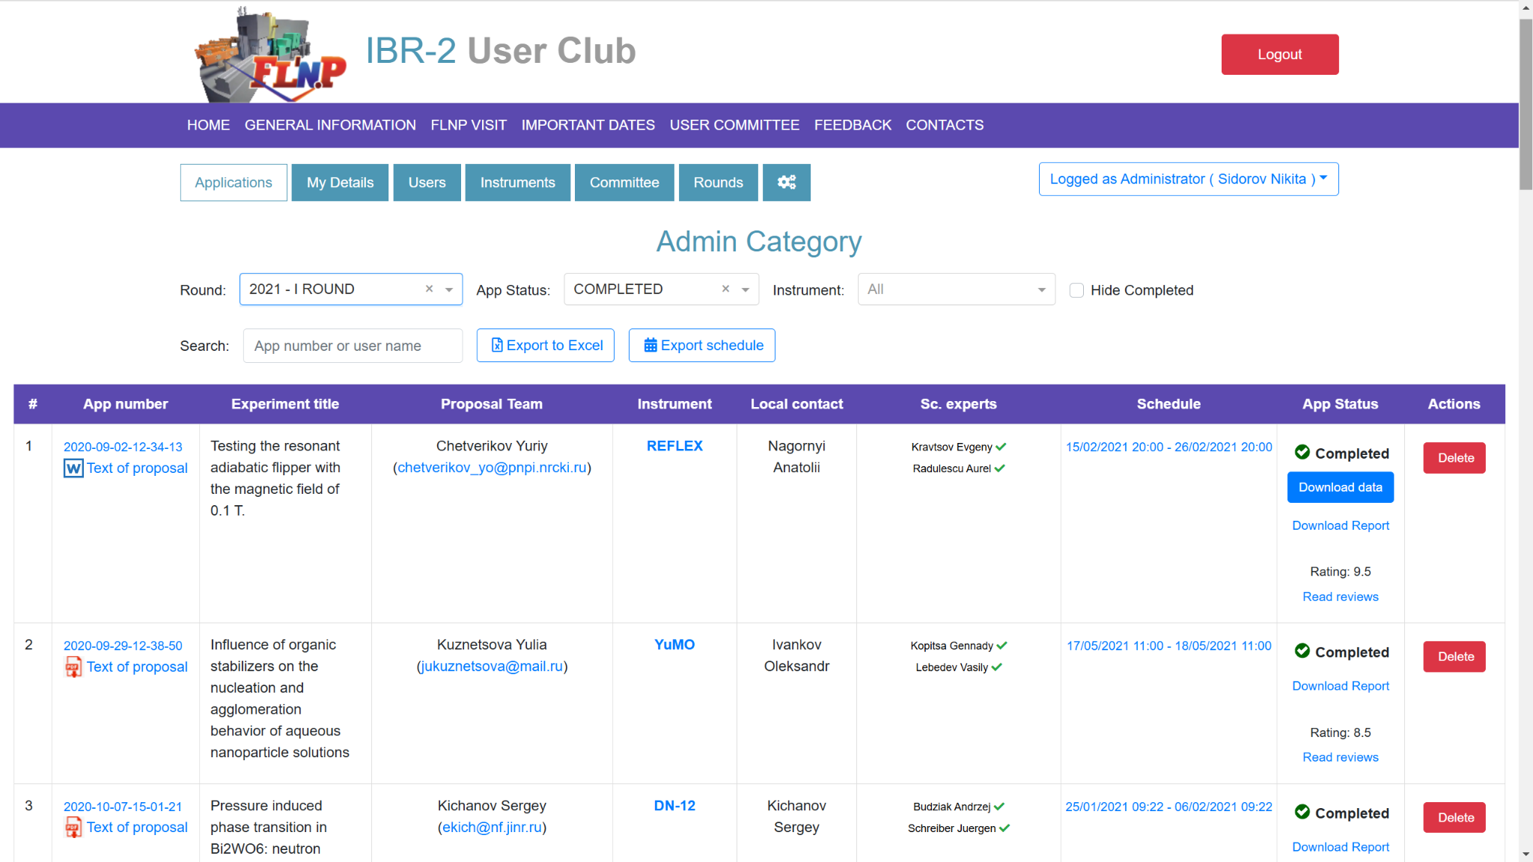
Глава 2. АИС обработки заявок пользовательских программ базовых установок
Рис. 13. Интерфейс Администратора системы. Обработка заявок.

Slide 23
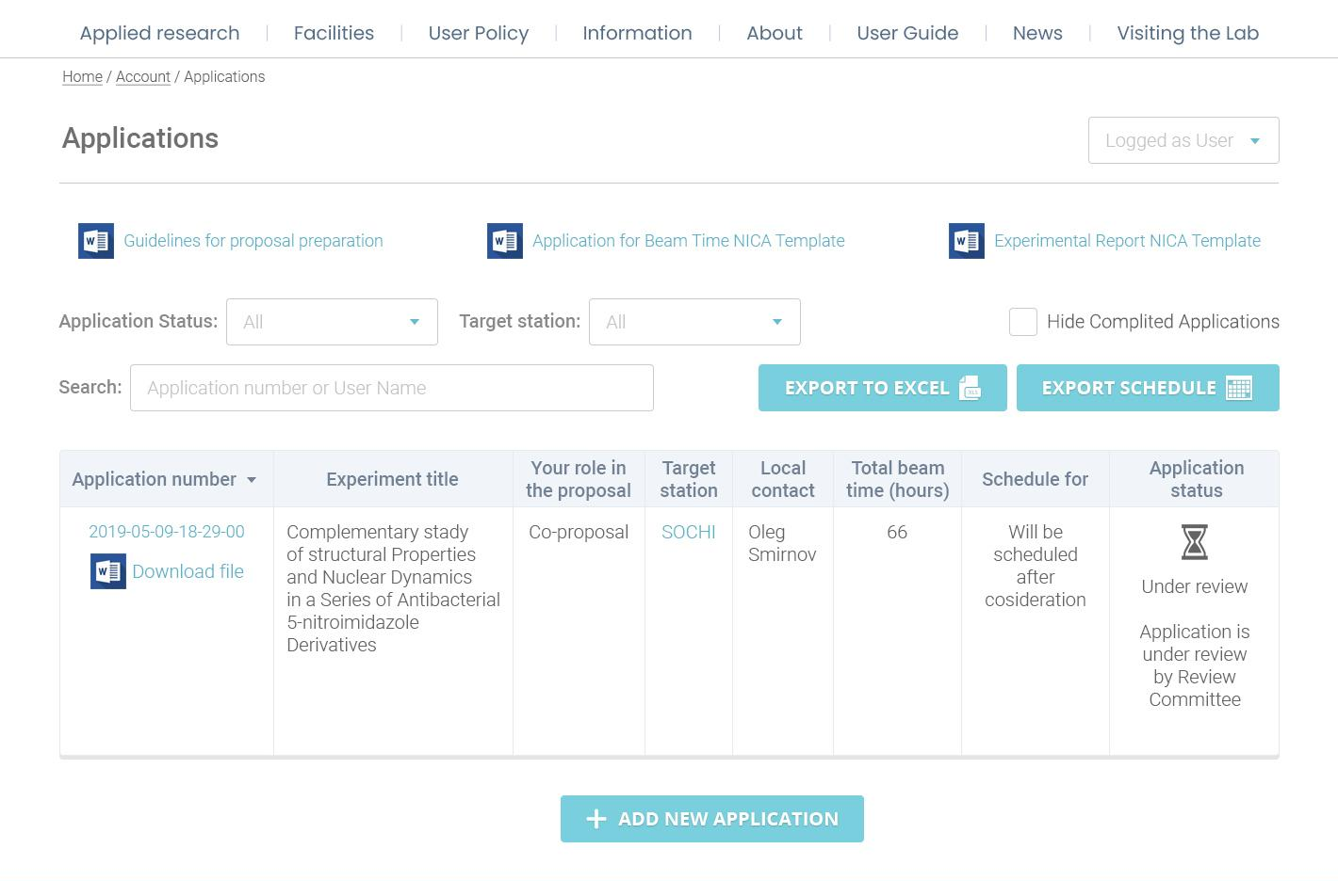

Глава 2. АИС обработки заявок пользовательских программ базовых установок
Рис. 14. АИС для ускорительного комплекса NICA

Slide 24
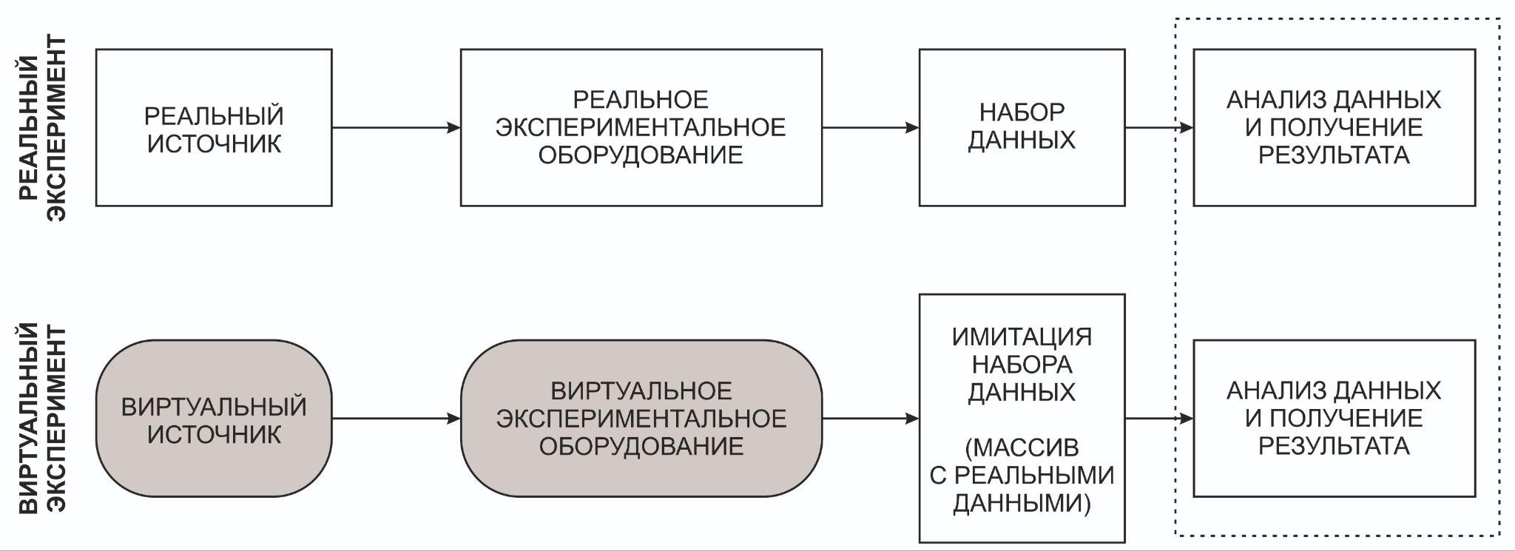
Глава 3. Комплекс виртуальных лабораторных работ по ядерной физике
Проведение опытов является неотъемлемой частью экспериментальных наук. Это наиболее эффективный способ получать знания об определенных концепциях и принципах в такой области исследований, как ядерная физика. К сожалению, далеко не все университеты имеют возможность организовать практикум по ядерной физике в виду отсутствия соответствующего оборудования и необходимой радиационной защиты. Помимо университетов практикумы по ядерной физике необходимо проводить для старшеклассников физико-математического профиля. В данных случаях является востребованным метод использования виртуальных лабораторных работ.
Рис. 15. Сравнение виртуального и реального эксперимента на примере лабораторной работы
с радиоактивным источником

Slide 25
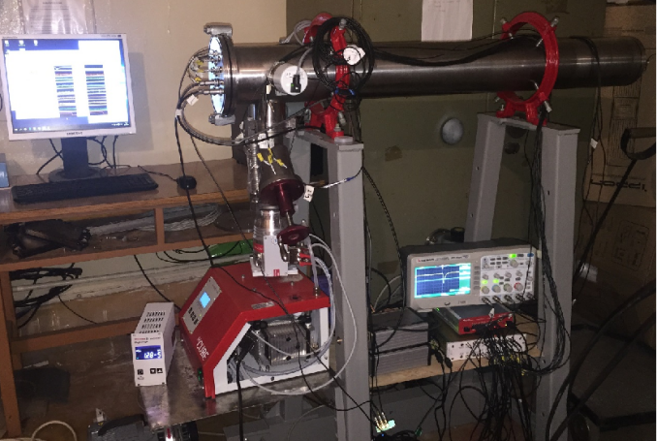
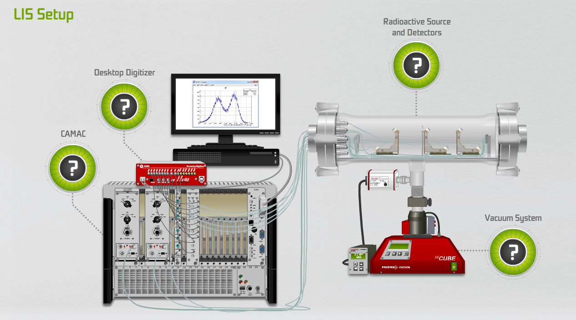
Глава 3. Комплекс виртуальных лабораторных работ по ядерной физике
Рис. 16. Виртуализация эксперимента Light Ion Spectrometer (LIS Setup)

Slide 26
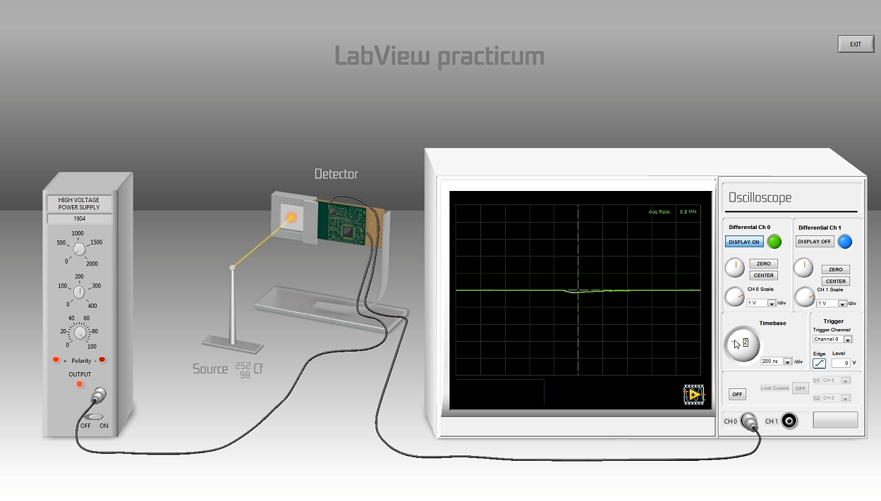
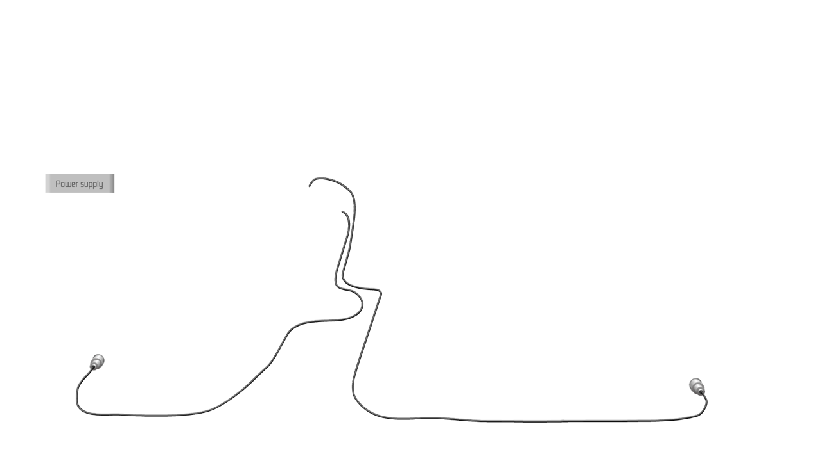
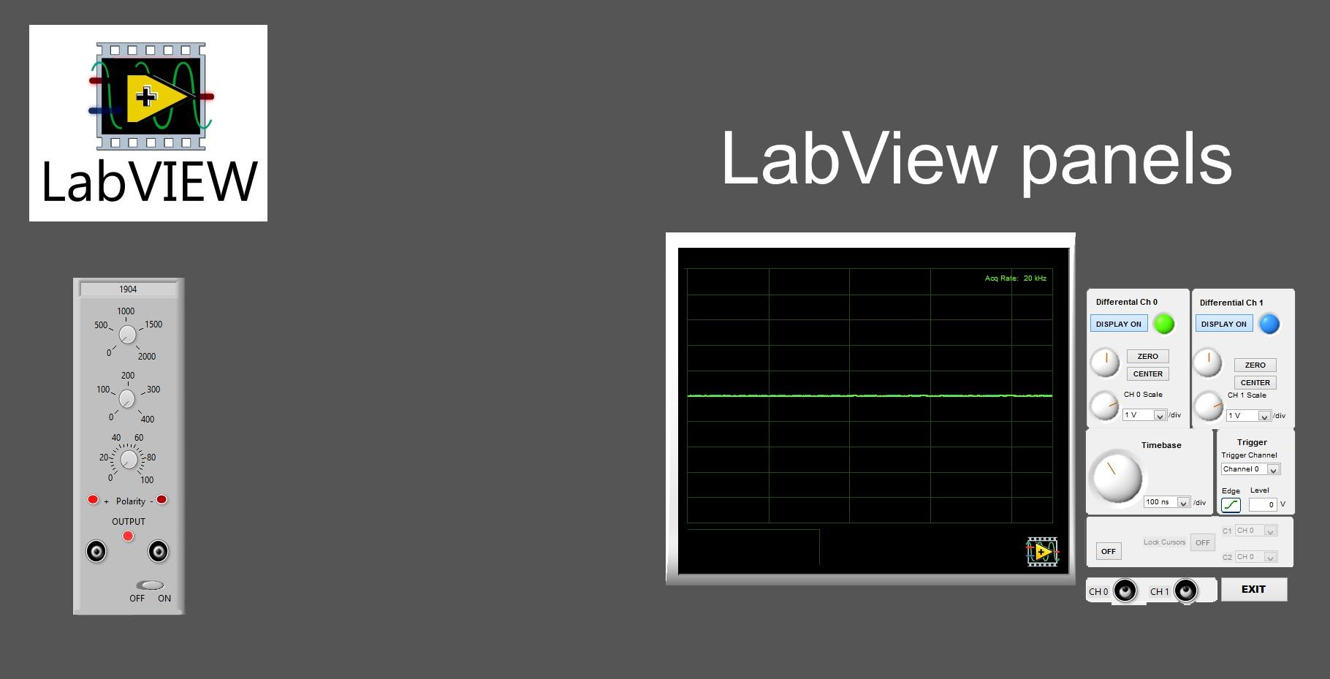
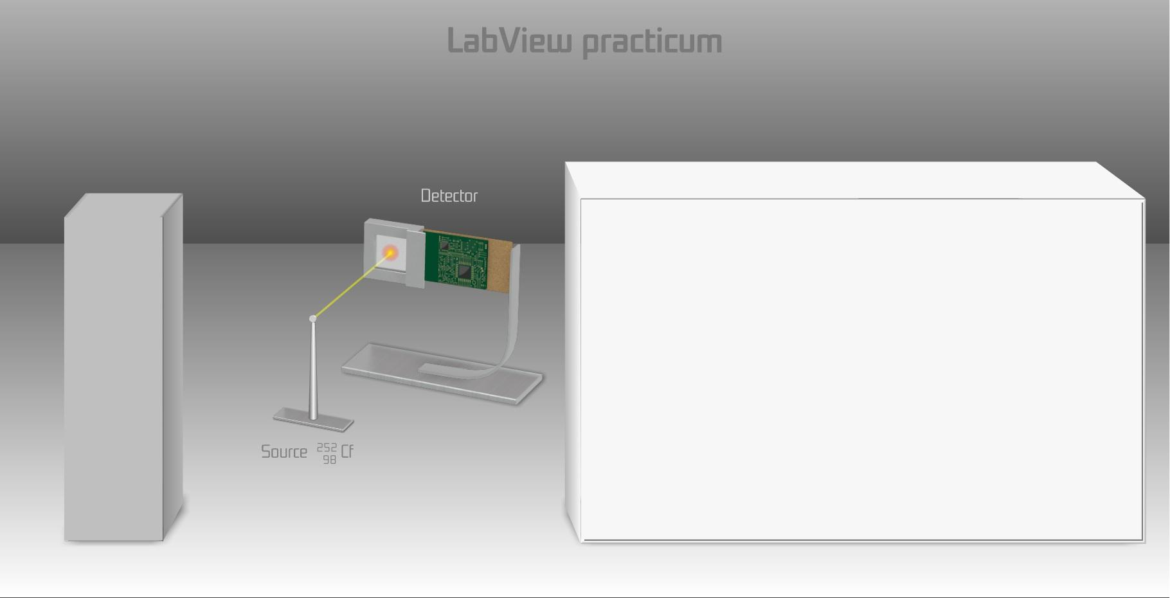
Глава 3. Комплекс виртуальных лабораторных работ по ядерной физике
Попытка использовать LabView с использованием накладной графики (скинов).
✘ Большое число окон программы
✘ Отсутствие визуального оборудования
✘ Сложная интеграция графики
✘ Сложности в обучающем процессе
Top Layer
Middle Layer
Bottom Layer
Рис. 17. Компоновка
приложения в LabView

Slide 27
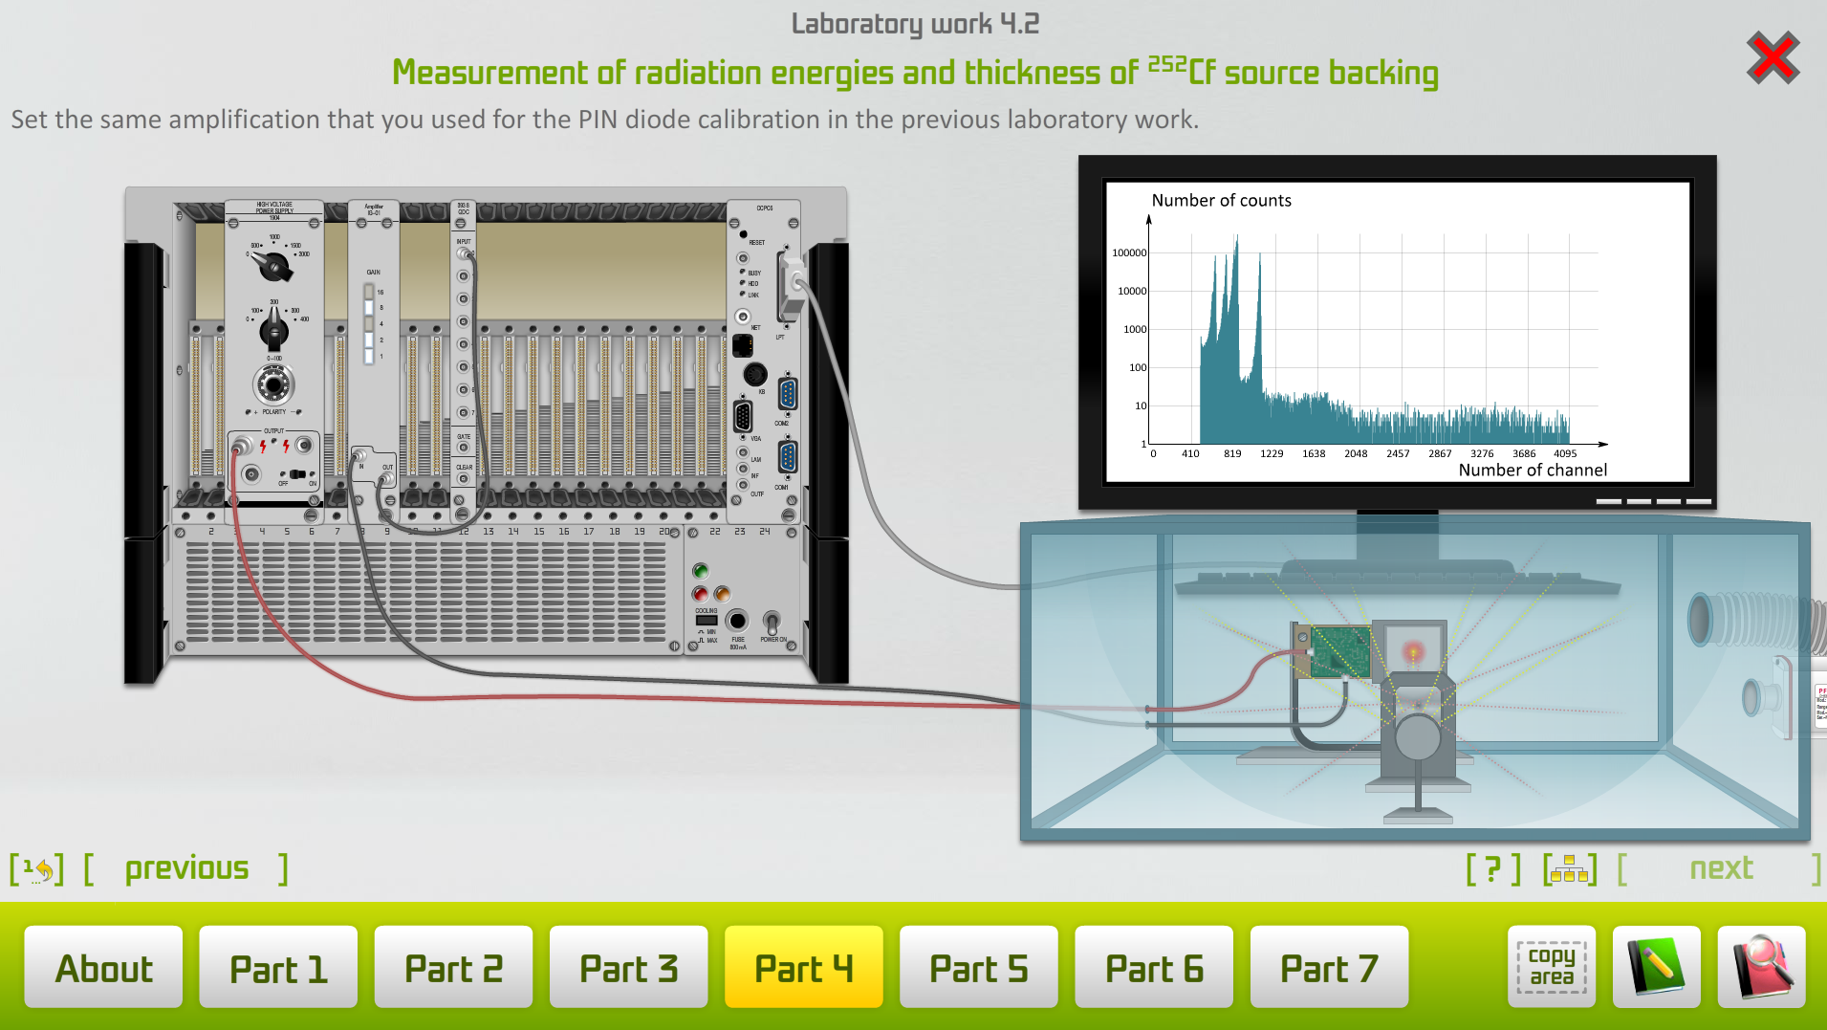
Глава 3. Комплекс виртуальных лабораторных работ по ядерной физике
Реализация программного инструментария на мультимедийной программной платформе Adobe Flash (язык программирования ActionScript 2/3).
Рис. 18. Приложение на основе Flash-плеера

Slide 28
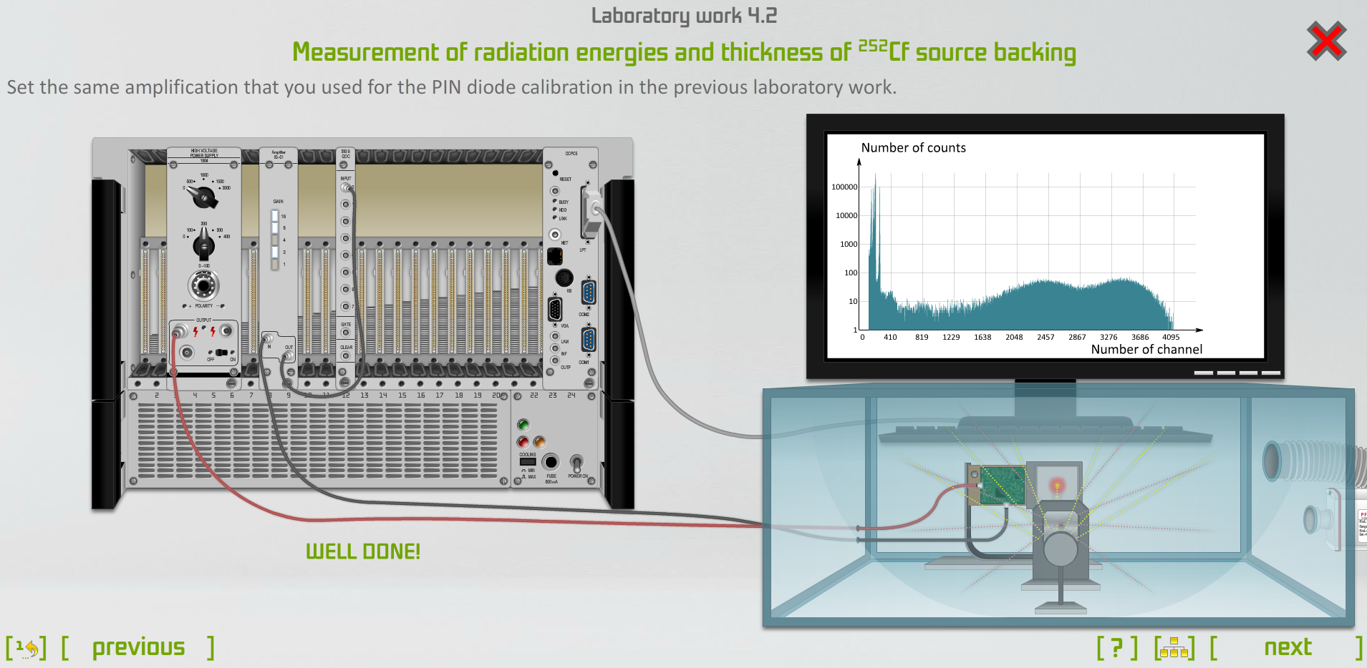
Глава 3. Комплекс виртуальных лабораторных работ по ядерной физике
Реализация программного инструментария на мультимедийной программной платформе Adobe Flash (язык ActionScript 2/3).
✘ Прекращение поддержки технологии Adobe Flash
✘ Предварительная установка ПО на ПК (оффлайн)
✘ Неудобство обновления ПО
* ПК — Персональный компьютер
* ПО — Программное обеспечение

Slide 29
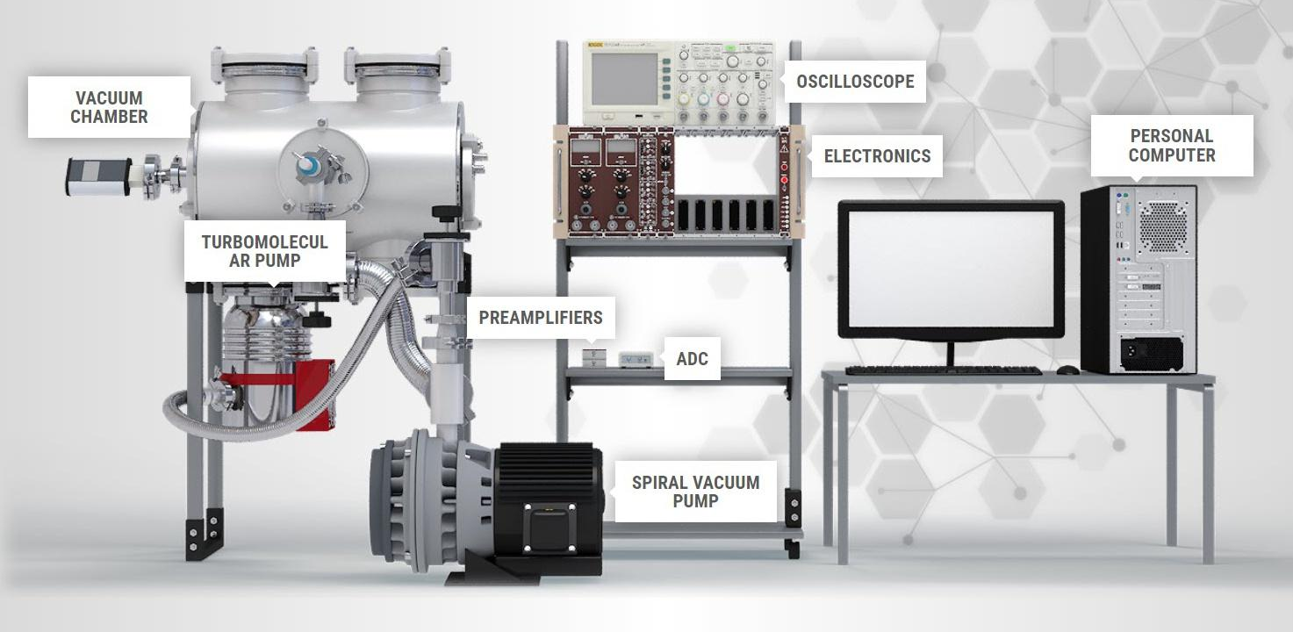
Глава 3. Комплекс виртуальных лабораторных работ по ядерной физике
Реализация программного инструментария HTML/JS/CSS/Canvas/SVG + разработка графических элементов в современных графических пакетах Adobe Illustrator, 3ds MAX, CINEMA 4D.
✓ Доступность онлайн без скачивания
✓ Кросс-платформенность
✓ Интеграция в LMS
Рис. 19. Веб-приложение

Slide 30
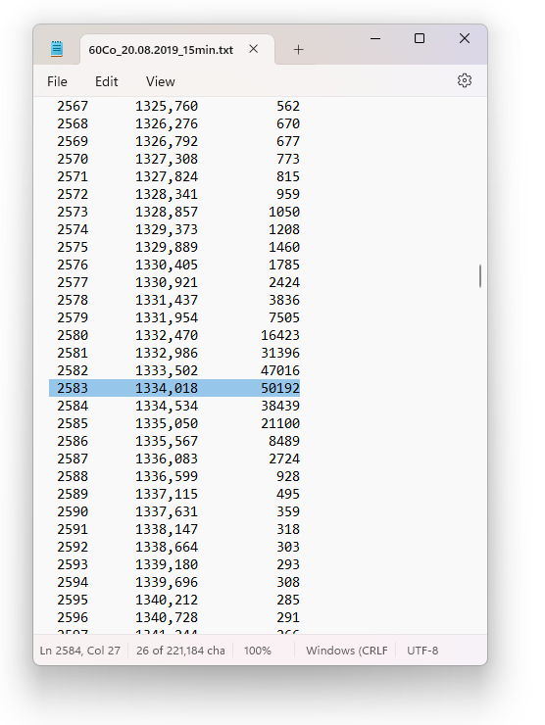
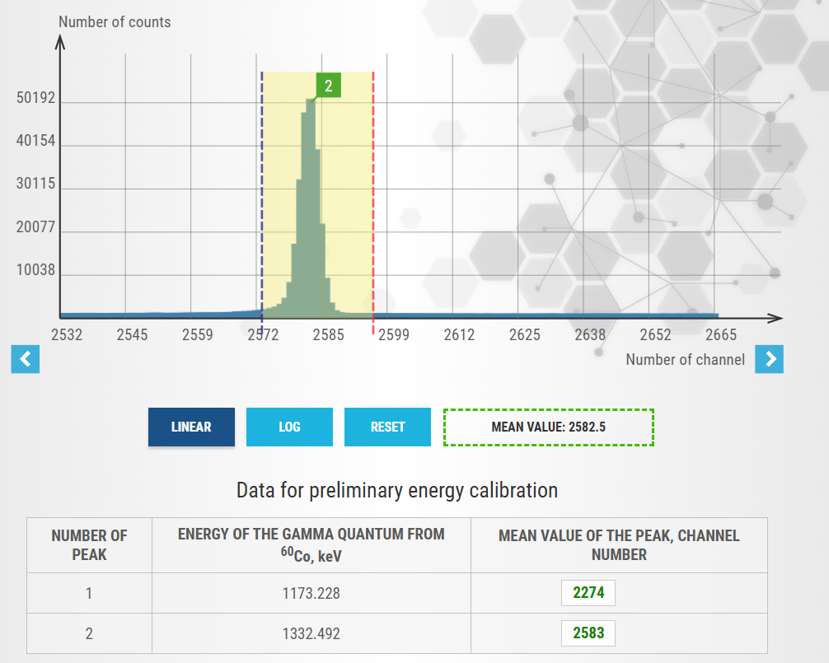
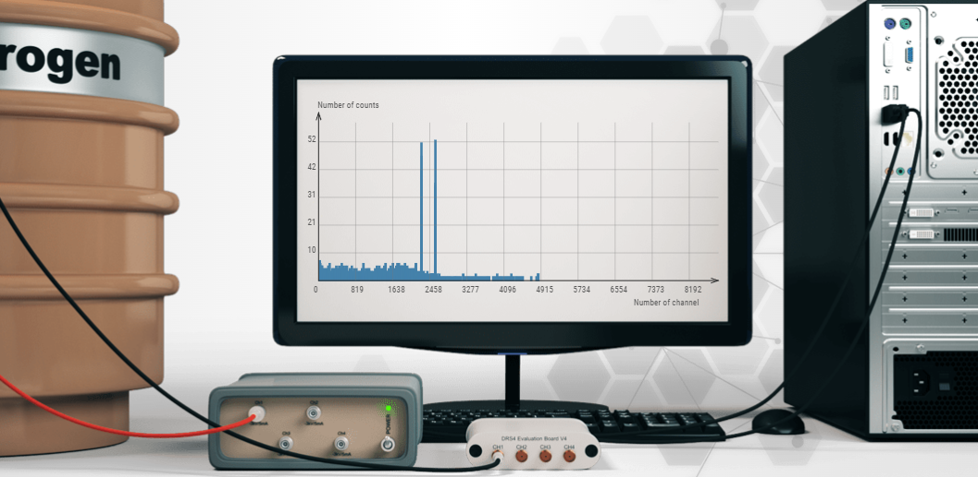
Глава 3. Комплекс виртуальных лабораторных работ по ядерной физике
Интеграция реальных экспериментальных данных.
Extracted from 60Co_20.08.2019_15min.spk
Рис. 20. Пример интеграции реального массива данных в виртуальную среду

Slide 31
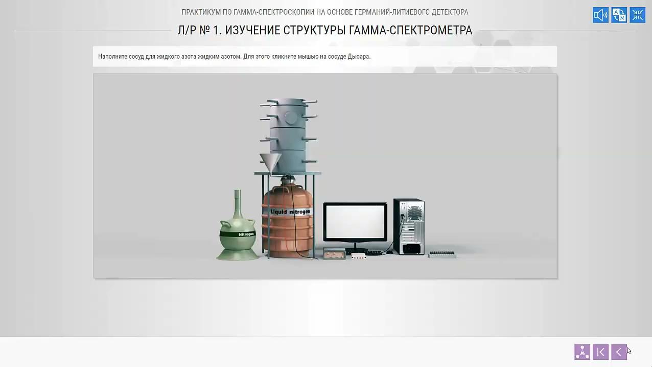

Slide 32
Глава 3. Комплекс виртуальных лабораторных работ по ядерной физике
В программный инструментарий входит цикл практикумов по следующим темам:
Лаборатория гамма-спектроскопии
§ Регистрация спектра от сцинтилляционного детектора на основе кристалла NaI
§ Практикум по гамма-спектроскопии на основе германий-литиевого детектора
Изучение структуры гамма-спектрометра
Предварительная калибровка спектрометра на кобальте-60
Точная калибровка спектрометра на европии-152
Изучение спектра неизвестного гамма-источника с одной спектральной линией
Изучение спектра тория-228
Изучение спектра неизвестного гамма-источника с несколькими гамма-линиями
§ Практикум по рентгеноскопии на основе германий-литиевого детектора
Изучение структуры рентгеновского спектрометра
Предварительная калибровка спектрометра на кобальте-60
Точная калибровка спектрометра на европии-152
Закон Мозли
Применение закона Мозли. Построение диаграмм Мозли
Изучение спектра от неизвестного источника. Определение порядкового номера элемента
Лаборатория детекторов и обработки данных
§ Практикум по основам ядерной электроники
Основы работы с цифровыми сигналами
Изучение работы схемы совпадений от космического излучения
Изучение работы схемы совпадений от генератора сигналов
Лаборатория ядерного деления
§ Измерение спектра альфа-частиц. Калибровка энергетического тракта полупроводникового детектора на основе PIN-диода
§ Исследование процесса спонтанного деления калифорния-252 с помощью двухплечевого времяпролетного спектрометра. Измерение толщины подложки радиоактивного источника
§ Подготовка вакуумной системы для физических экспериментов
§ Сборка детекторной системы для времяпролетных и энергетических измерений

Slide 33
Глава 4. Открытый образовательный портал ОИЯИ и онлайн-курсы
В современных условиях процесс обучения происходит в различных формах. Наряду с традиционными формами обучения становятся развиваются и новые формы дистанционного и смешанного обучения. Возможности современных информационных технологий позволяют широко использовать онлайн-курсы, специализации, разработанные в различных университетах и ведущих компаниях, развивающих новые технологии. Обучение приобрело международный характер. Большое значение приобрели различные МООК-платформы (МООК — массовый открытый онлайн курс), в том числе и Национальная платформа открытого образования. Многие курсы по современной ядерной физике и инженерии разрабатываются в сотрудничестве с ведущими научными центрами.

Slide 34
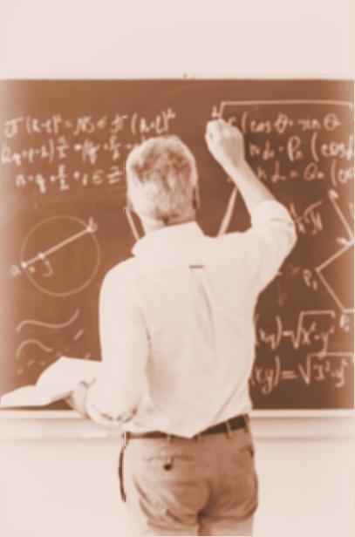
Глава 4. Открытый образовательный портал ОИЯИ и онлайн-курсы
Классический онлайн-курс представляет собой аудио- или видеозапись лектора, размещенную в виде видеофайла на учебной платформе или видеохостинге в сети Интернет. Часто в видеозаписи лектор использует обычную меловую доску в аудитории или заготовленные ранее кадры из презентаций (Adobe Acrobat, Microsoft PowerPoint, Apple Keynote и др.).
Несмотря на привычность использования данного метода, в рамках исследования был выявлен ряд недостатков:
Рис. 21. Пример онлайн-курса

Slide 35
Глава 4. Открытый образовательный портал ОИЯИ и онлайн-курсы
✘ недостаточное качество звука в виду использования непрофессиональной аппаратуры и условий для аудиозаписи;
✘ недостаточное качество видео в виду использования непрофессиональной аппаратуры и условий для видеозаписи и отсутствия видеомонтажа;
✘ неразборчивый текст и графика на доске, если лектор при записи в аудитории использует меловую доску;
✘ отсутствие качественной разметки, соблюдения графических правил и структурированности материала при записи слайдов презентации;
✘ перегруженность лекции и длительное время воспроизведения вследствие чего, слушатель не досматривает видео, также ему трудно находить конкретную интересующую информацию;
✘ отсутствие контроля усвоения учебного материала в виде проверочных заданий с возможностью хранения результатов;
✘ большая доля отказов при просмотре, так как пользователь старается найти аналогичный, но более качественный материал;
✘ недостаточное доверие к автору учебного материала.

Slide 36
Глава 4. Открытый образовательный портал ОИЯИ и онлайн-курсы
В рамках диссертационной работы был предложена новая методика, включающая в себя следующие этапы создания онлайн-курсов:
✓ Составление плана курса и графика съемок.
✓ Студийная запись лектора с помощью современной аудио- и видеотехники, технологии хромакей (метод визуальных эффектов и постобработки для объединения/наслоения двух или более изображений или видеопотоков вместе на основе цветовых оттенков. Этот метод используется во многих областях для удаления фона с объекта фотографии или видео, особенно в новостях, кино и видеоиграх).
✓ Запись лектора с помощью современной аудио- и видеотехники непосредственно на ядерно-физических экспериментальных установках и производственных участках ОИЯИ.
✓ Составление транскрибации и сценарного плана по полученной записи для последующей коррекции видео и создания графического материала.

Slide 37
Глава 4. Открытый образовательный портал ОИЯИ и онлайн-курсы
✓ Подготовка слайдов на основе материалов лектора, подробного сценария и графических требований. Создание двухмерной и трехмерной графики для интеграции в материал.
✓ Монтаж видео и слайдов (графики), постобработка звука и видео.
✓ Тестирование.
✓ Размещение онлайн-курсов на МООК-платформах (Coursera, edX, Открытое образование) и Открытом образовательном портале ОИЯИ.
✓ Добавление проверочных заданий.
✓ Работа со статистикой онлайн-курсов.

Slide 38
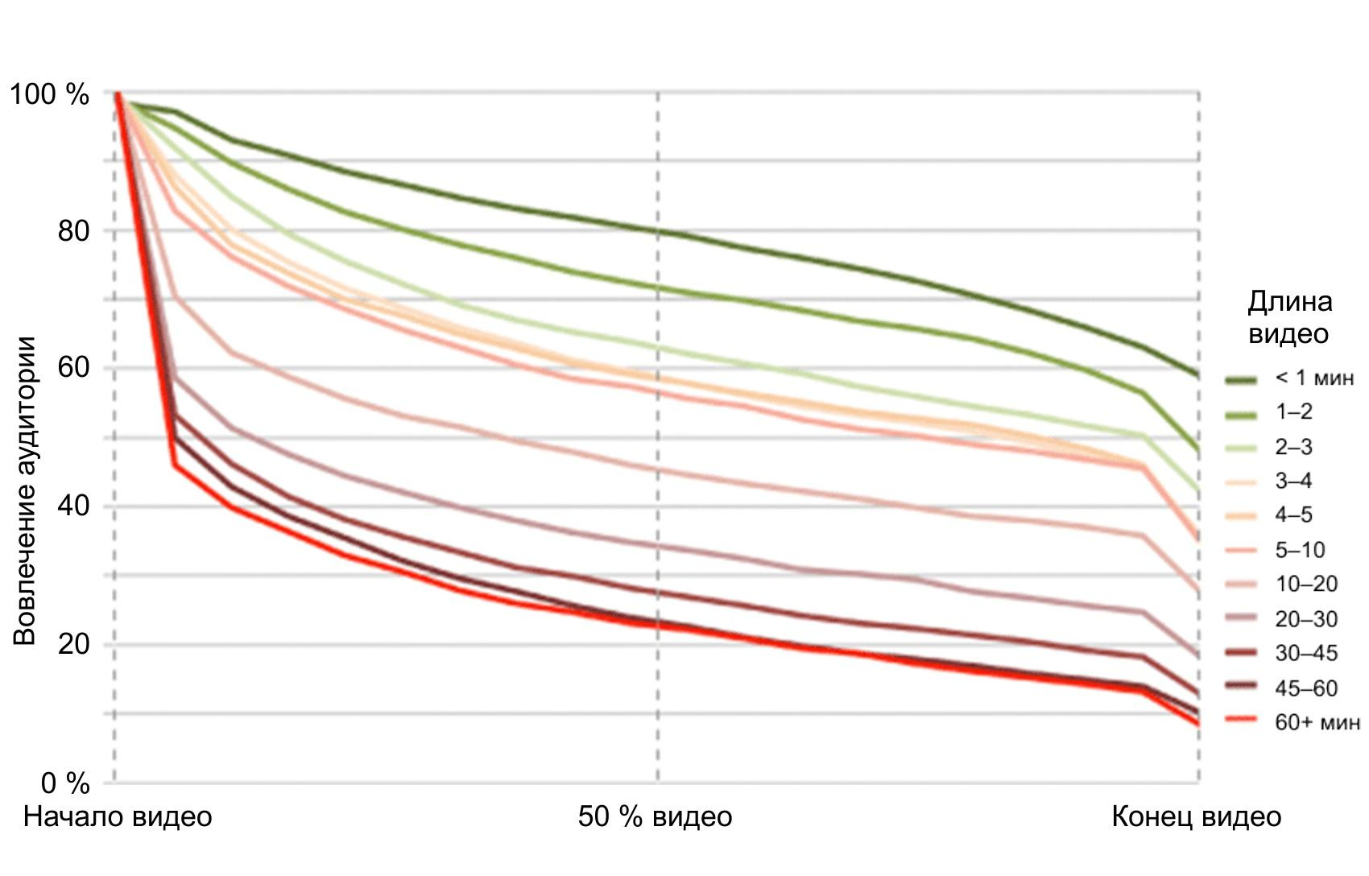
Глава 4. Открытый образовательный портал ОИЯИ и онлайн-курсы
Для определения оптимальной продолжительности одного видео из курса было проведено предварительное исследование. Первый анализ с использованием данных, взятых с платформы YouTube, показывает, что наиболее успешными являются видеоролики, длина которых находится в диапазоне от 1 до 1,5 минут. Исследование, проведенное платформой видеохостинга WISTIA, показывает, что процент просмотров снижается по мере увеличения длины видео.
Рис. 21. Отношение увеличения длины видео от количества просмотров
Díaz Redondo, R.P., Caeiro Rodríguez, M., López Escobar, J. et al. Integrating micro-learning content in traditional e-learning platforms.
Multimedia Tools Appl 80, 3121–3151 (2021). https://doi.org/10.1007/s11042-020-09523-z

Slide 39
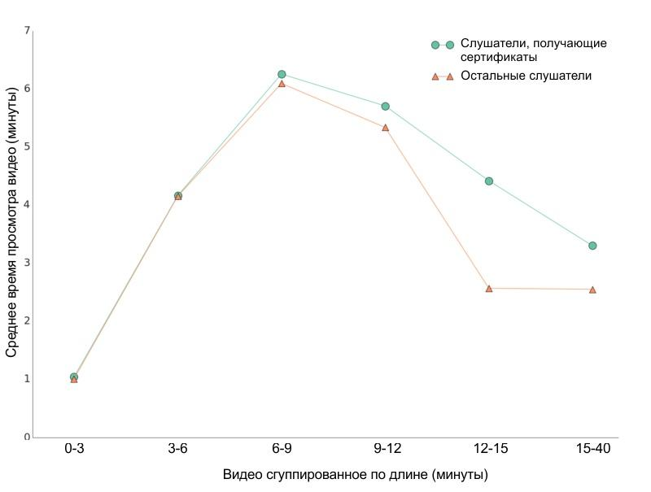
Глава 4. Открытый образовательный портал ОИЯИ и онлайн-курсы
Далее был проведен анализ оптимальной продолжительности видео, используемых в МООК, в количестве более чем 6 миллионов просмотров 862 видеороликов, доступных на платформе edX для 127 839 студентов. На основе данного анализа был сделан вывод, что видеоролики продолжительностью более 9 минут вызывают снижение внимания. Это приводит к тому, что учащиеся начинают пропускать части видеоролика, в результате чего чистый просмотр составляет около 20 % от общего числа просмотров.
Рис. 22. Анализ оптимальной продолжительности видео, используемых в МООК edX
Díaz Redondo, R.P., Caeiro Rodríguez, M., López Escobar, J. et al. Integrating micro-learning content in traditional e-learning platforms.
Multimedia Tools Appl 80, 3121–3151 (2021). https://doi.org/10.1007/s11042-020-09523-z

Slide 40
Глава 4. Открытый образовательный портал ОИЯИ и онлайн-курсы
Чтобы удерживать внимание учащихся на протяжении всего видео, для достижения максимальной эффективности было сформулировано требование о продолжительности видеороликов от 6 до 9 минут. В соответствии со сценарным планом каждый раздел курса должен делиться на несколько тематических частей, которые гораздо легче усвоить пользователю, чем одну длинную часть. Применение данного способа повысило уровень вовлеченности пользователей, сделало быстрым и удобным поиск информации: пользователю не нужно было искать интересующий его материал в глубине одного видео, он легко находил информацию по оглавлению.

Slide 41
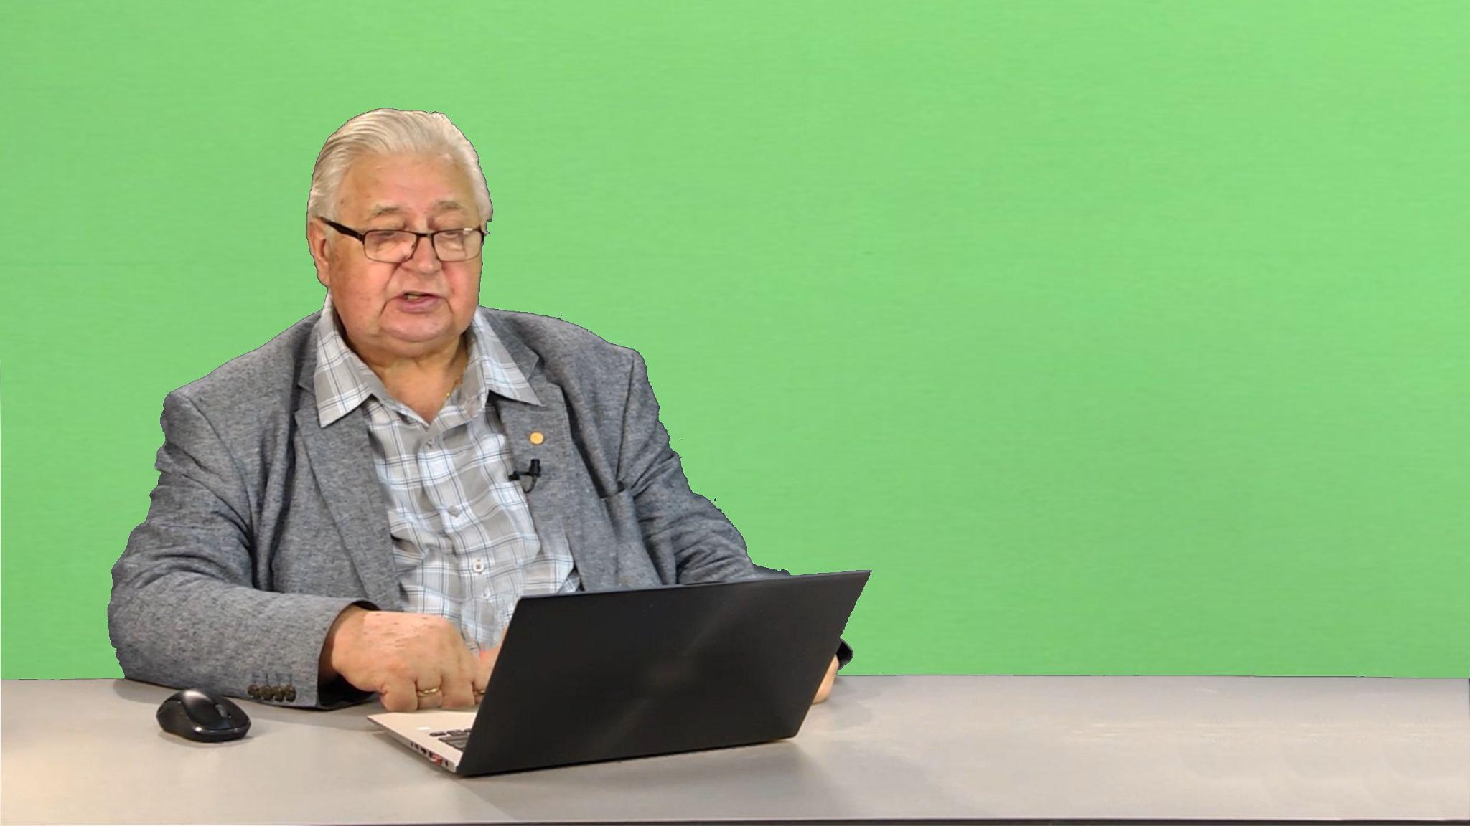
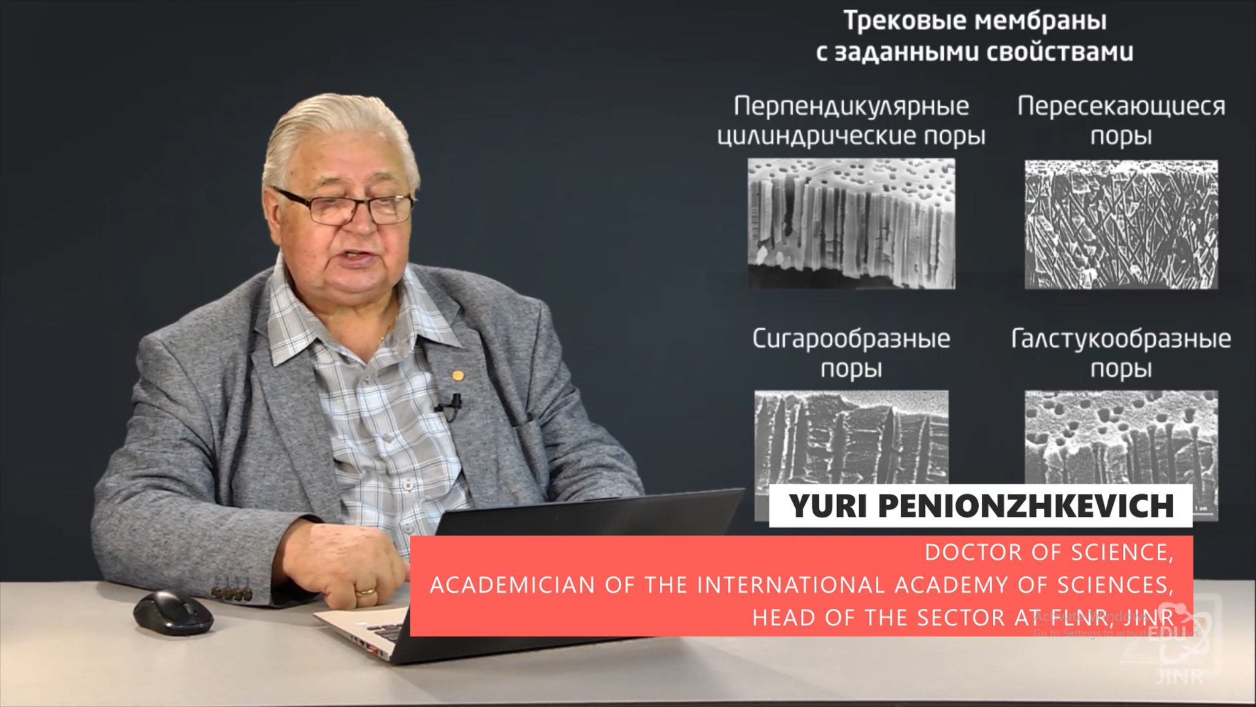
Глава 4. Открытый образовательный портал ОИЯИ и онлайн-курсы
Использование технологии хромакея позволило “удалить” фон в снятом видео и заменить его на графическую одноцветную подложку, на которой одновременно с лектором, на экране корректно отображаются слайды с использованием текста и изображений. Одновременная трансляция видео с лектором и синхронное отображение графического материала делают видеоконтент более удобным для восприятия.
Рис. 23. Пример использования хромакея и графического сопровождения
(слева — оригинальная видеозапись, справа — финальный рендер)

Slide 42
Глава 4. Открытый образовательный портал ОИЯИ и онлайн-курсы
Для создания графического материала были подготовлены соответствующие правила оформления, в которых была указана разметка слайдов, размеры и варианты использования шрифтов, цветовая гамма, стили создания графических изображений, оформление формул, таблиц, графиков и др.). Так как работа велась над большим количеством онлайн-курсов было целесообразно создать набор общих библиотек и шаблонов графического инструментария, что существенно ускорило работу по созданию курса. Использование требований правил оформления при создании слайдов обеспечило доступность, легкое восприятие материала, а также его узнаваемость. Определенная стандартизация большого числа курсов является одним из необходимых условий.
Создание онлайн-курса происходит одновременно в нескольких пакетах работы с видео и графикой. После съемок первичная обработка видеофайлов (монтаж, хромакей) подготавливаются в профессиональной программе нелинейного видеомонтажа Adobe Premiere Pro. Далее обработанный файл берется за основу для составления транскрибации и подготовки сценария. В сценарии текст диктора разбивается на блоки, к которым подбирается соответствующее текстовое/графическое сопровождение: видео, анимации, трехмерные и двухмерные изображения, таблицы, формулы, тексты, схемы и графики. Описывается появление этих элементов в соответствии с хронометражем.

Slide 43
Глава 4. Открытый образовательный портал ОИЯИ и онлайн-курсы
По мере готовности сценария начинается создание сопровождающей графики. Для этого видеофайл импортируется в программное обеспечение для редактирования видео и динамических изображений, разработки композиций, анимации и создания различных визуальных эффектов и динамических изображений — Adobe After Effects. Данная среда позволяет объединять исходное видео, дополнительную графику, всевозможные эффекты и анимации. Помимо этого, внутри этой среды можно создавать текст и простые элементы двухмерной графики. На основе подготовленных шаблонов здесь создается основная часть сопровождающей графики. Для создания таблиц, схем и иллюстраций используется векторный графический редактор Adobe Illustrator и Adobe Animate. Для создания трехмерных моделей используются такие инструменты как Cinema 4D и 3ds Max, Полученные изображения/видео импортируются в Adobe After Effect.
Монтаж лекций с целью удаления длительных пауз, оговорок, посторонних звуков и шумов является обязательной процедурой при создании современного онлайн-курса, так как современный пользователь привык к качественному контенту. Аудиозапись лекции также обрабатывается отдельно в средствах работы со звуком (Audacity, WaveLab Elements) и в качестве отдельного аудиофайла в формате Waveform Audio File Format подгружается в проект Adobe Premiere Pro для последующего рендера видео.

Slide 44






Глава 4. Открытый образовательный портал ОИЯИ и онлайн-курсы
Размещение курсов на МООК-платформах в отличие от видеохостингов, безусловно, придает авторитетности и гарантирует качество информации, так как на таких платформах регистрация не является открытой для всех авторов, а возможна только для учебных или научных заведений. Процедура регистрации таких заведений требует определенных этапов подтверждения. После публикации онлайн-курса на МООК-платформе он может быть найден с помощью поискового запроса по теме онлайн-курса, по автору или учебному заведению.
Рис. 24. Примеры платформы МООК-платформ

Slide 45
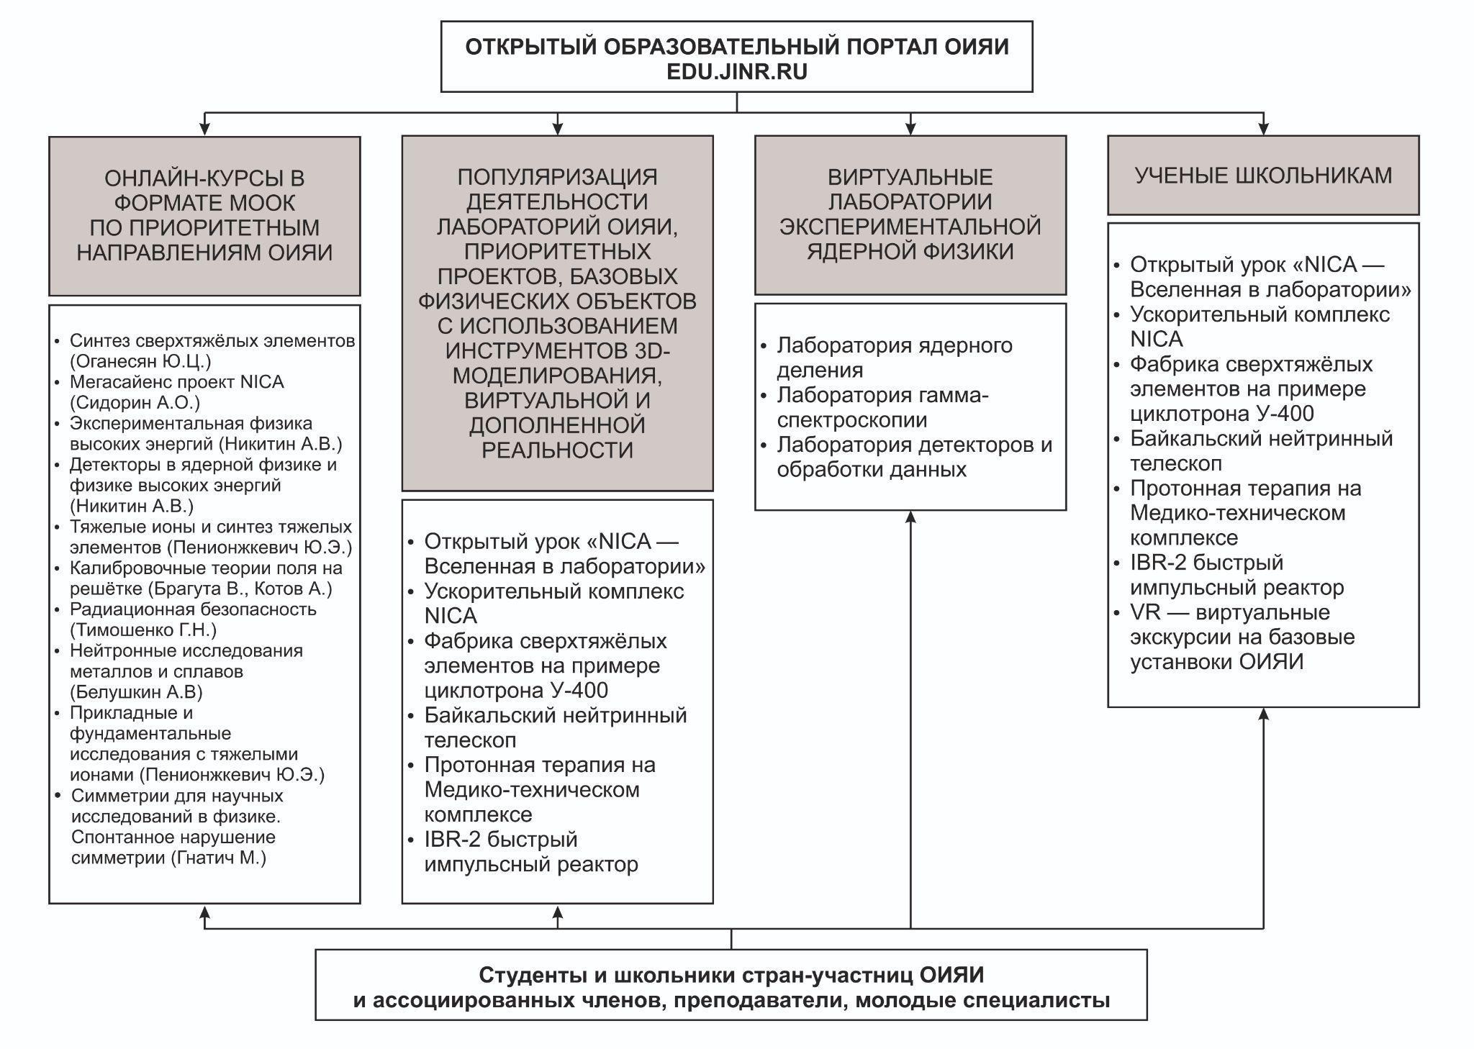
Глава 4. Открытый образовательный портал ОИЯИ и онлайн-курсы
Рис. 25. Структура Образовательного портала ОИЯИ

Slide 46
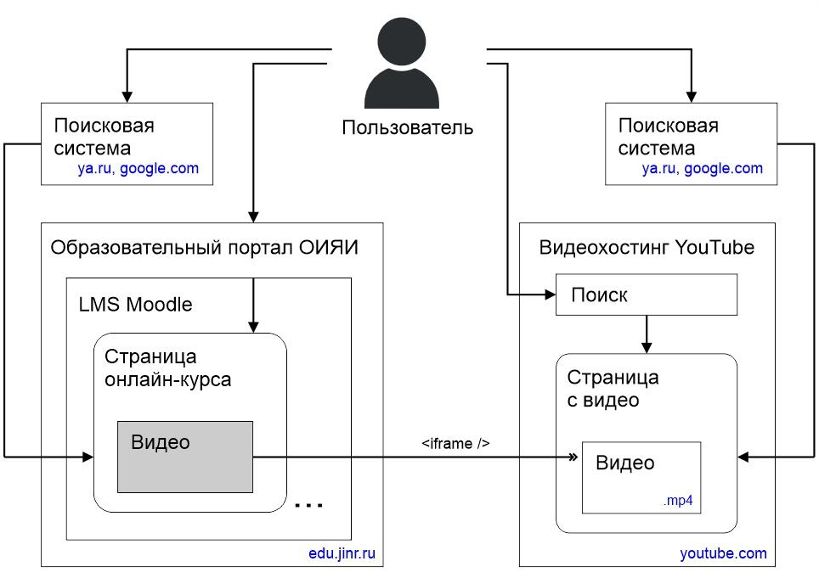
Глава 4. Открытый образовательный портал ОИЯИ и онлайн-курсы
Рис. 26. Схема вариантов взаимодействия пользователя с видеоконтентом онлайн-курса

Slide 47
Глава 4. Открытый образовательный портал ОИЯИ и онлайн-курсы
Список разработанных курсов по ядерной физике и физике частиц:
Синтез сверхтяжелых элементов
Мегасайенс проект NICA
Экспериментальная физика высоких энергий
Детекторы в ядерной физике и физике высоких энергий
Тяжелые ионы и синтез тяжелых элементов
Калибровочные теории поля на решетке
Радиационная безопасность
Нейтронные исследования металлов и сплавов
Прикладные и фундаментальные исследования с тяжелыми ионами
Симметрии для научных исследований в физике. Спонтанное нарушение симметрии
Introduction to Quantum Computation and Quantum Information
Плюс 70 онлайн-курсов (4 специализаций) для международных платформ (Coursera, edX) и для Национальной платформы открытого образования.

Slide 48
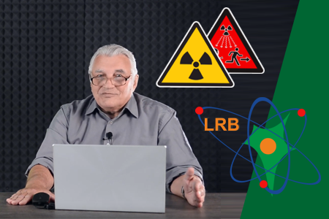
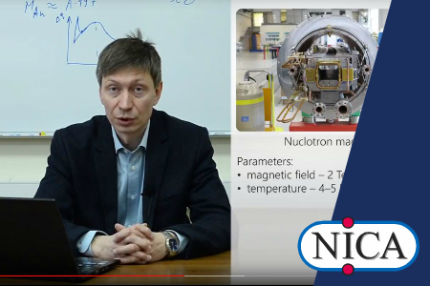
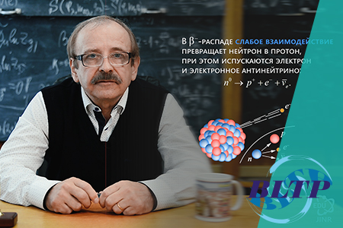
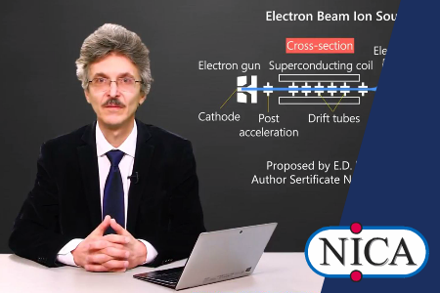
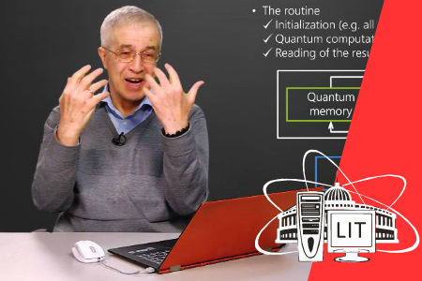
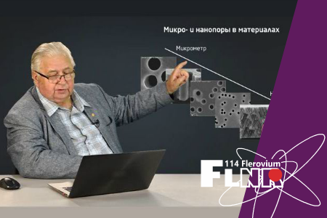
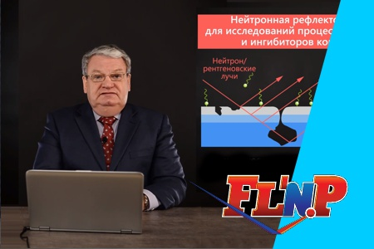
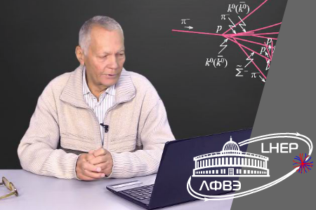

Глава 4. Открытый образовательный портал ОИЯИ и онлайн-курсы
Рис. 27. Примеры онлайн-курсов, опубликованных на Образовательном портале ОИЯИ

Slide 49
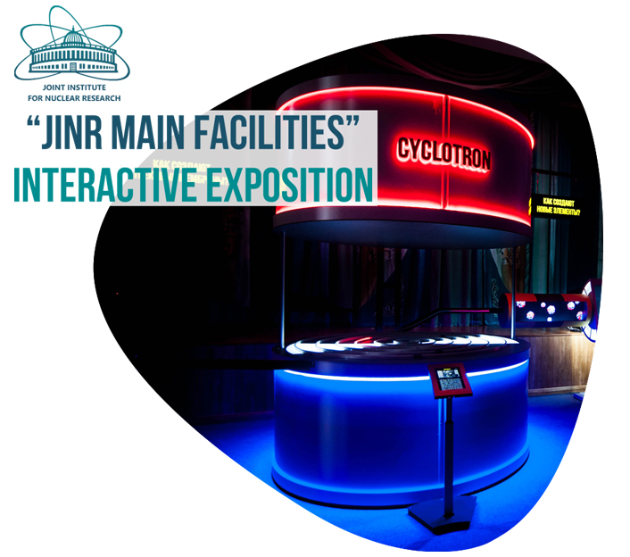
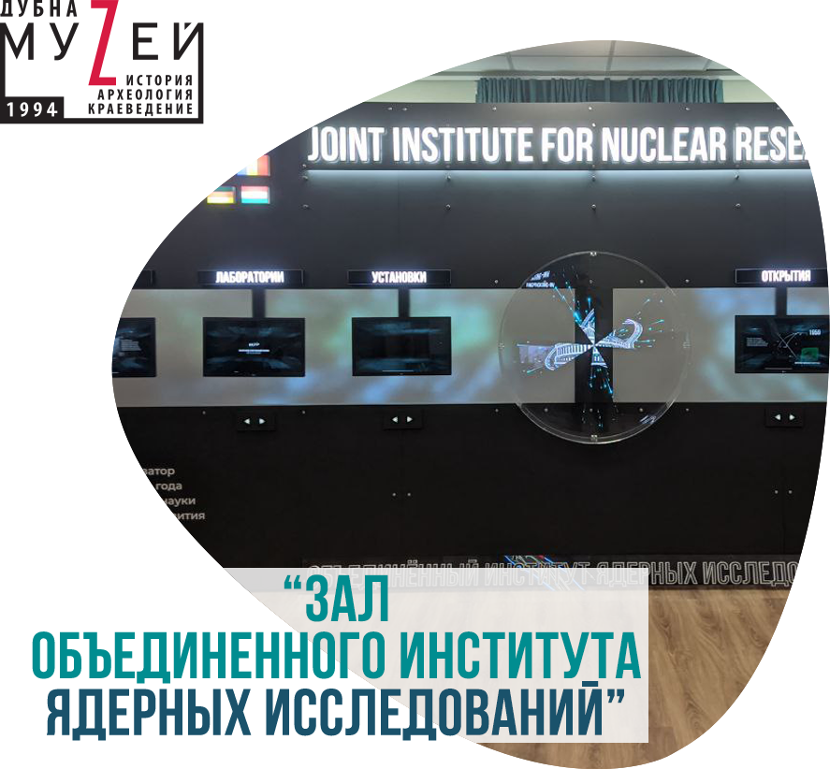
Глава 5. Программно-аппаратный комплекс для поддержки выставочных площадок
В связи с развитием мультимедийных технологий все крупные научные центры создают музейные и выставочные экспозиции о своих достижениях. Как правило, в этих выставочных экспозициях рассказывается и о современных взглядах на научную картину мира, о развитии технологий и научных достижениях. В зависимости от сложности экспоната в основе каждой мультимедийной интерактивной экспозиции (стенда) создается соответствующий программно-аппаратный комплекс (ПАК).
Важной задачей такого крупного научного центра как ОИЯИ, является создание уникальных выставочных экспозиций, соответствующих масштабу решаемых в Институте задач.

Slide 50
Глава 5. Программно-аппаратный комплекс для поддержки выставочных площадок
Продвинутый вариант при создании выставочных экспозиций — это использование:
объединение нескольких экранов/проекторов, создающих общую картину,
технологии виртуальной реальности (VR),
технологии дополненной реальности (AR),
голографических технологий (проекционные кубы, светодиодные вентиляторы),
дополнение натурных образцов мультимедийным сопровождением,
звуковое сопровождение, аудиогид.
Интегрированное использование данных подходов позволяет создавать новые оригинальные выставочные пространства нового поколения.

Slide 51
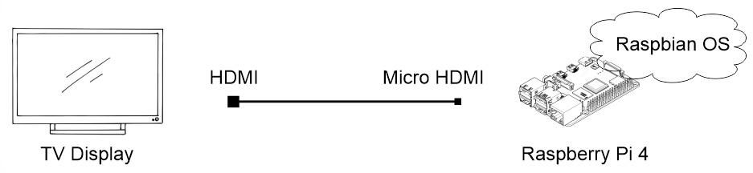
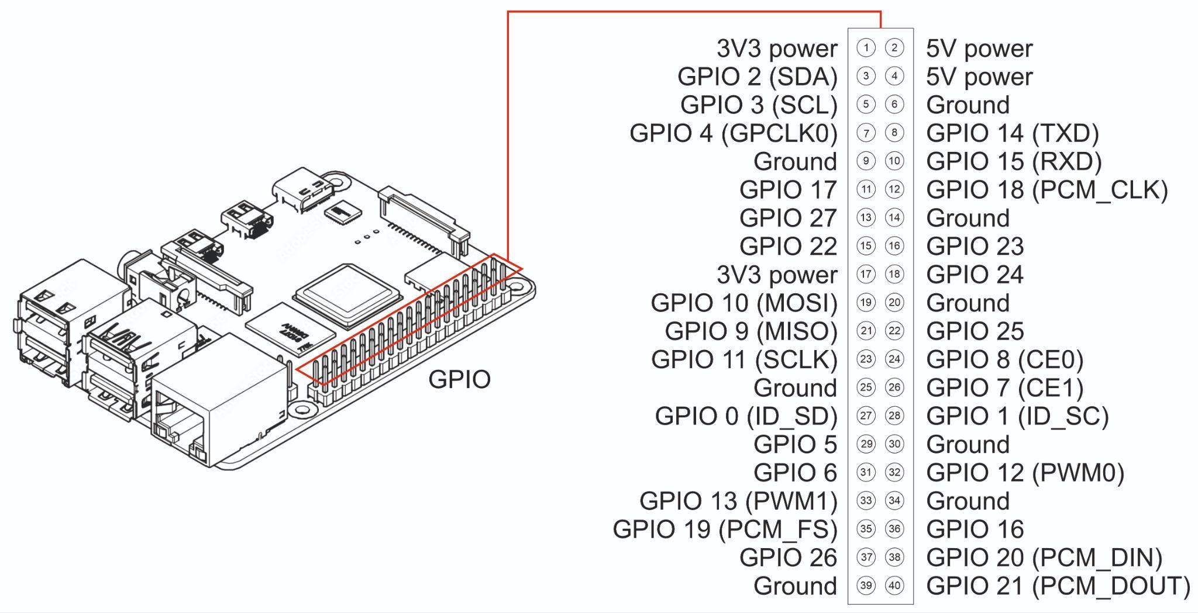
Глава 5. Программно-аппаратный комплекс для поддержки выставочных площадок
✓ Компактность ПК
✓ Расширенные функции GPIO
✓ Стабильная работа ОС
Рис. 28. Пример использования одноплатных компьютеров Raspberry Pi 4

Slide 52
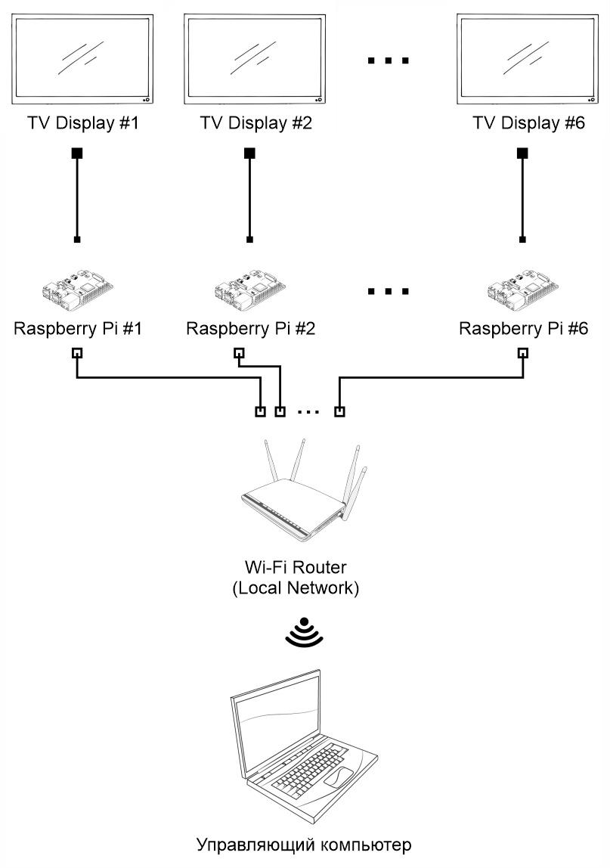
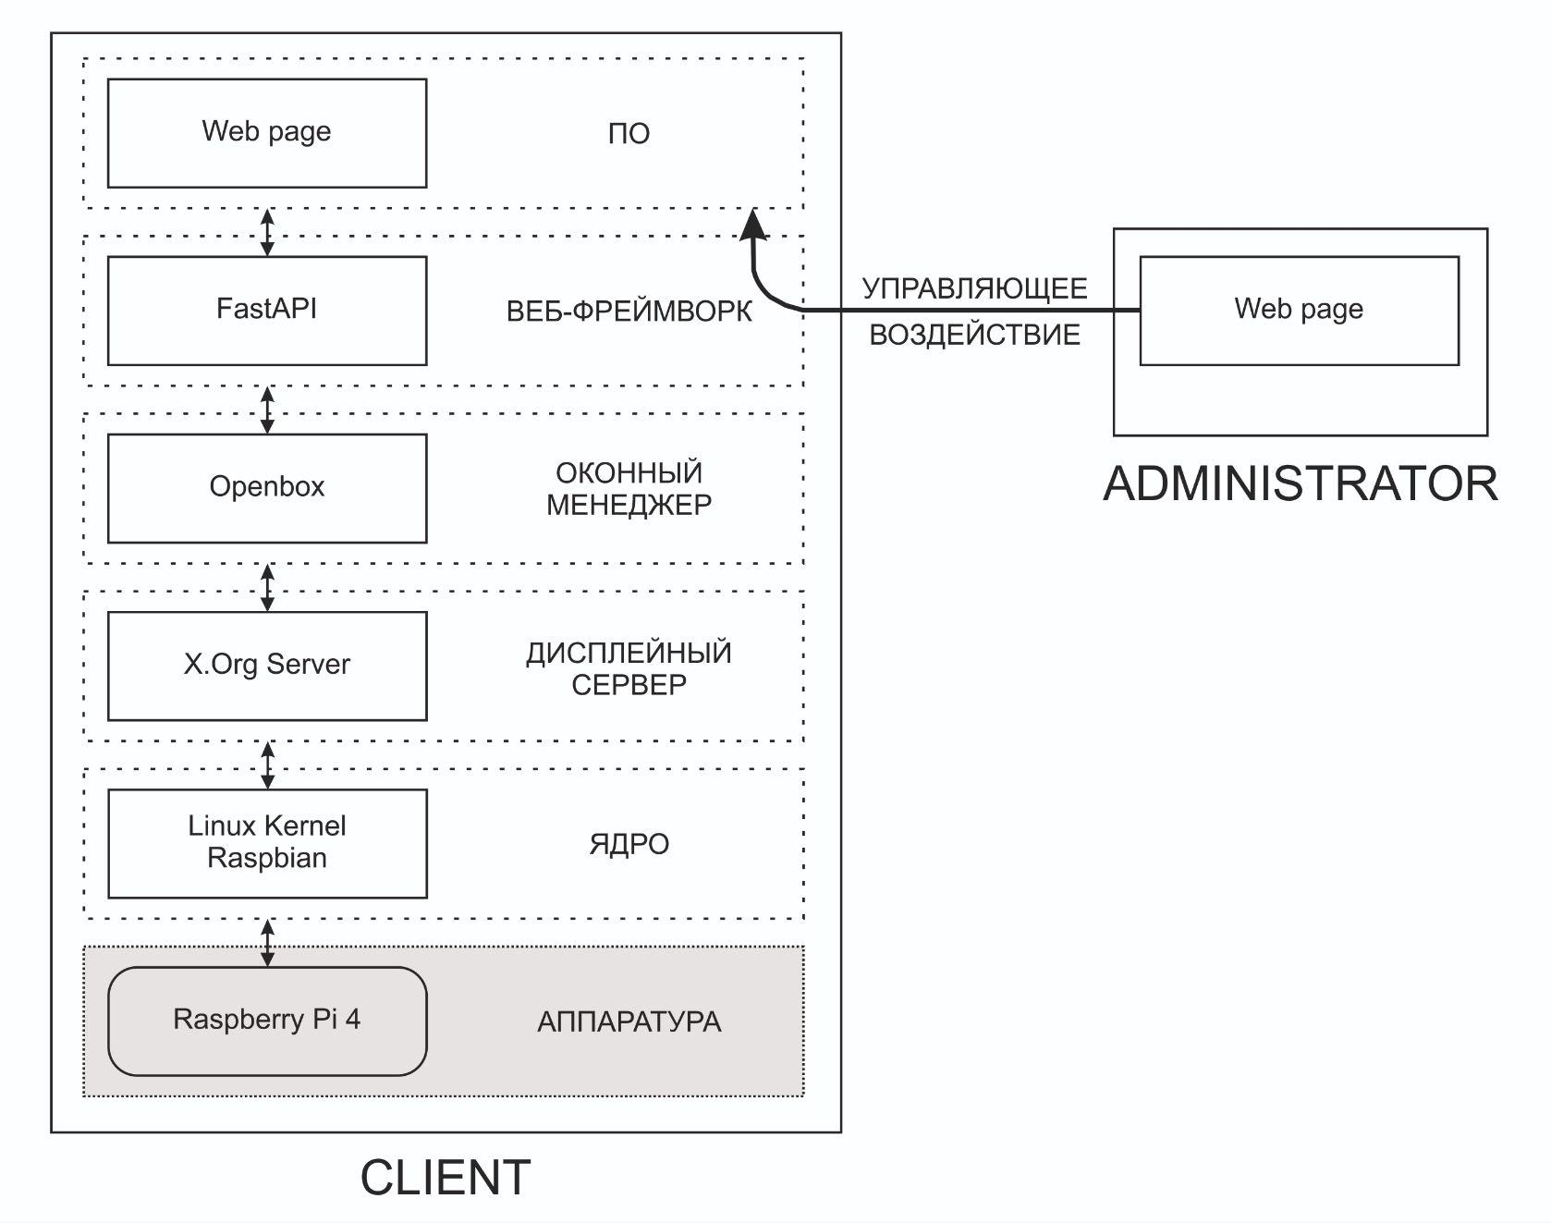
Глава 5. Программно-аппаратный комплекс для поддержки выставочных площадок
Рис. 29. Схема выставочной экспозиции в зале MPD
Рис. 30. Архитектура X Window System

Slide 53
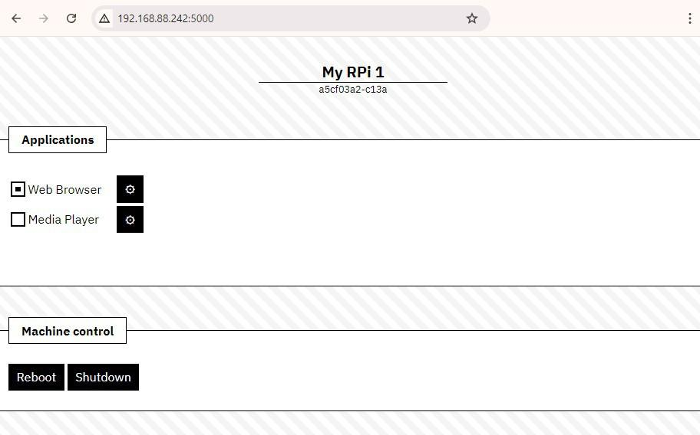
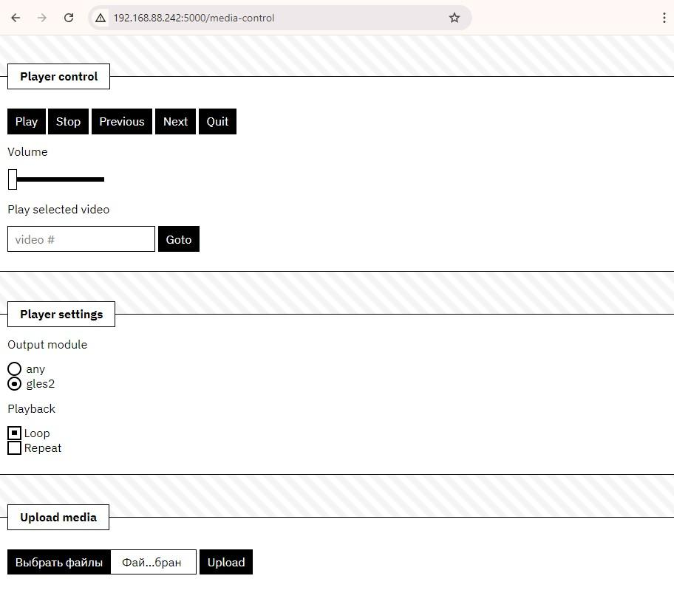
Глава 5. Программно-аппаратный комплекс для поддержки выставочных площадок
Рис. 30. ПО управления ПК выставочного стенда

Slide 54


Глава 5. Программно-аппаратный комплекс для поддержки выставочных площадок
Рис. 31. ПО управления выставочными экспозициями

Slide 55

Глава 5. Программно-аппаратный комплекс для поддержки выставочных площадок
При проектировании программного обеспечения в рамках диссертационного исследования в соавторстве было создано изобретение относящееся к способу и системе автоматизированного коллективного моделирования (Патент РФ № 2010145245/08). Изобретение обеспечивает возможность выполнения коллективного моделирования с оперативным исправлением ошибок, возникающих в процессе данного моделирования.
Рис. 32. Диаграмма последовательности хода моделирования объекта в системе

Slide 56
Результаты и выводы (I)
В представленной диссертационной работе приведены разработанные методики и программный инструментарий для создания ЭИОС для поддержки фундаментальных и прикладных междисциплинарных исследований в ОИЯИ, в том числе:
Спроектирована и создана ЭИОС для поддержки фундаментальных и прикладных исследований ОИЯИ.
Предложена новая методика к проектированию АИС пользовательских программ базовых установок ОИЯИ. С использованием данной методики были созданы АИС для пользовательских программ реактора ИБР-2 и ускорительного комплекса NICA.
Предложен новый подход к созданию виртуальных лабораторных работ по ядерной физике, позволяющий проводить виртуальные эксперименты на основе реальных экспериментальных данных. С использованием данной методики был разработан и опубликован комплекс виртуальных лабораторных работ.
Разработана новая методика создания онлайн-курсов, которая была использована при создании более 70 онлайн-курсов и 4 специализаций для международных платформ и для Национальной платформы открытого образования.

Slide 57
Результаты и выводы (II)
5.
6.
В рамках ЭИОС создан образовательный портал ОИЯИ edu.jinr.ru, который объединил все созданные по научной тематике ОИЯИ образовательные ресурсы на одной платформе.
Разработан инструментарий для создания ПАК для выставочных мультимедийных экспозиций ОИЯИ. Создано изобретение, относящееся к способу и системе автоматизированного коллективного моделирования (Патент РФ № 2010145245/08).

Slide 58
Научная новизна (I)
Впервые был создана ЭИОС в ОИЯИ.
Впервые был предложен метод полного жизненного цикла обработки заявок для пользовательских программ уникальных базовых установок ОИЯИ — реактора ИБР-2 и ускорительного комплекса NICA. Разработаны и внедрены АИС.
Разработан уникальный программный инструментарий “Виртуальная лаборатория для изучения ядерной физики” с интеграцией реальных данных, собранных с различных экспериментальных установок с использованием различных типов самых современных детекторов. Это обеспечивает высокую образовательную ценность виртуальных лабораторных работ, поскольку позволяет включить в образовательный процесс работу с самым современным экспериментальным оборудованием.
Спроектирован и создан электронный Образовательный портал ОИЯИ.

Slide 59
Научная новизна (II)
5.
6.
Разработана методика создания онлайн-курсов, которая была использована при создании более 70 онлайн-курсов и 4 специализаций для международных платформ и для Национальной платформы открытого образования. В отличие от традиционных университетских курсов, часть видеоматериалов подготовлена непосредственно на действующих исследовательских установках и высокотехнологичных передовых производственных участках.
Впервые предложен способ автоматизированного коллективного моделирования объекта в сетевой среде для управления мультимедийными экспонатами выставочных площадок ОИЯИ (патент RU 2450334 C1), разработан ПАК для создания мультимедийных выставочных экспозиций.

Slide 60
Научно-практическая значимость (I)
Разработана АИС обработки заявок пользовательских программ реактора ИБР-2 (“IBR-2 User Club”) для обеспечения электронной поддержки пользователей в организации проведения экспериментов на установках импульсного реактора ИБР-2 (https://ibr-2.jinr.ru). АИС позволяет пользователям создавать электронные заявки на проведение экспериментов на исследовательских установках реактора: NERA, RTD, DN-6, DN-12, SKAT, EPSILON, FSD, HRFD, YuMO, GRAINS, REFLEX, REMUR, REGATA. Система обеспечивает полный жизненный цикл электронной заявки вплоть до представления экспериментальных данных и подготовке отчетов. АИС введена в эксплуатацию в 2020 году и активно используется исследователями для проведения экспериментов на установках реактора ИБР-2.
Разработанные подходы в настоящее время используются при разработке аналогичной АИС “ARIADNA” для обеспечения электронной поддержки пользователей в организации проведения экспериментов на облучательных станциях ускорительного комплекса NICA.
Разработан образовательный портал ОИЯИ edu.jinr.ru для размещения цифровых образовательных ресурсов для подготовки студентов университетов по направлению, связанных с их участием в деятельности ОИЯИ.

Slide 61
Научно-практическая значимость (II)
4.
5.
6.
Созданный комплекс виртуальных лабораторных работ позволил обеспечить доступность виртуальной лаборатории в любое время для проведения учебного процесса на физических факультетах университетов, а также индивидуально для студентов. Разработанные виртуальные лабораторные практикумы используются в университетах многих стран мира, включая Болгарию, Сербию, Египет, Мексику, Индию, Вьетнам, ЮАР.
Разработанные онлайн-курсы по ядерной физике, физике частиц и физике конденсированных сред были размещены на международных платформах edX и Coursera, Национальной образовательной платформе и Образовательном портале ОИЯИ. Востребованность учебных материалов подтверждается высокой статистикой вовлеченности пользователей со всего мира (более 100 стран) при просмотре онлайн-курсов.
Созданный в рамках диссертационной работы программно-аппаратный комплекс для поддержки мультимедийных выставочных площадок ОИЯИ активно используется на постоянно действующих мультимедийных выставках ОИЯИ: “Базовые установки ОИЯИ” (c 2021 г. в ДК “Мир” ОИЯИ), “Зал ОИЯИ” (с 2022 г. в Музее Дубны), “NICA” (с 2022 г. в зале MPD, ОИЯИ), “JINR – iThemba LABS Corner” (с 2024 в инфоцентре ОИЯИ в ЮАР); а также на передвижных выставках в университетах и научных центрах Российской Федерации и стран-партнеров ОИЯИ.

Slide 62
Личный вклад
Содержание диссертации и основные положения, выносимые на защиту, отражают персональный вклад автора. Подготовка к публикации полученных результатов проводилась совместно с соавторами, причем вклад диссертанта был определяющим.
Разработан и применен метод полного жизненного цикла заявок АИС для пользовательских программ экспериментальных установок реактора ИБР-2. Спроектирована АИС, разработан и протестирован пользовательский интерфейс. АИС введена в эксплуатацию.
Сформированы требования и спроектирован программный инструментарий виртуальных лабораторных работ по ядерной физике, создан пользовательский интерфейс.
Разработана методика создания онлайн-курсов, сформированы требования разработки. Созданы и опубликованы онлайн-курсы.
Предложена концепция и спроектирован образовательный портал ОИЯИ.
Сформированы требования для построения программно-аппаратного комплекса для поддержки мультимедийных выставочных площадок ОИЯИ. Создание и введение в эксплуатацию данных комплексов. Получен патент системы автоматизированного коллективного моделирования.

Slide 63
Апробация
Результаты исследований были представлены на 17 международных научных конференциях: NEC (2007, 2009, 2015, 2017, 2019), МКО (2008), HSCI (2013, 2014, 2015, 2017), IIT’2017, 121-ая сессия Ученого совета ОИЯИ, International Festival of Science and Education’2019 (Novi Sad), и др.

Slide 64
Соответствие паспорту специальности
В диссертационной работе присутствуют результаты следующих пунктов паспорта специальности 2.3.5 (Математическое и программное обеспечение вычислительных систем, комплексов и компьютерных сетей):
3. Модели, методы, архитектуры, алгоритмы, языки и программные инструменты организации взаимодействия программ и программных систем.
7. Модели, методы, архитектуры, алгоритмы, форматы, протоколы и программные средства человеко-машинных интерфейсов, компьютерной графики, визуализации, обработки изображений и видеоданных, систем виртуальной реальности, многомодального взаимодействия в социокиберфизических системах.

Slide 65
Публикации по теме диссертации (I)
По теме диссертации подготовлено 19 печатных работ, 8 из которых опубликованы в рецензируемых изданиях, соответствующих требованиям к публикациям Положения о присуждении ученых степеней в ОИЯИ (пр. ОИЯИ от 11.02.2022 № 132). Также оформлен патент “Способ и система автоматизированного коллективного моделирования объекта”, опубликовано учебное пособие “Ядерная физика. 10-11 классы: учебное пособие для общеобразовательных организаций”.
V.V. Belaga, M. Dimitrova, L.G. Efimov, K.V. Klygina, I.A. Lomachenkov, L.I. Maksimova, Yu.A. Panebrattsev, E.V. Potrebenikova, N.E. Sidorov, M.S. Stetsenko, I. Vankov, N.I. Vorontsova, M.Yu. Ushankova “Use of the modern multimedia technologies in education and popularization of the modern science” Proceedings of the XXI International Symposium on Nuclear Electronics & Computing (NEC’2007), p. 106-110
Artemenkov D.A., Belaga V.V., Lomachenkov I.A., Panebratsev Yu.A., Semchukov P.I., Sidorov N.E., Stecenko M.S., Shoshin A.V., Vorontsova N.I. “Teaching methodological complex “Physics – Spheres” as the component of modern interdisciplinary information education environment” Proceedings of the XXII International Symposium on Nuclear Electronics & Computing (NEC’2009), p. 49-53
Sergey Balalykin, Victoria Belaga, Alexandr Dirner, Evgenia Golubeva, Ksenia Klygina, Anna Komarova, Yury Panebrattsev, Alisa Potapova, Elena Potrebenikova, Pavel Semchukov, Alexandr Shoshin, Nikita Sidorov, Oleg Smirnov, Yulia Stepanova, Michail Stetsenko, Stanislav Vokal, Natalia Vorontsova. “Online science classroom” The 10th International Conference on the Hands-on Science. Conference Booklet / HSci'2013, ISBN 978-989-98032-2-0, p. 351

Slide 66
Публикации по теме диссертации (II)
4.
5.
6.
7.
8.
9.
V. Belaga, D. Kamanin, K. Klygina, A. Komarova, N. Mkaza, Y. Panebrattsev, Y. Pyatkov, A. Shoshin, A.Strekalovsky, O. Strekalovsky, N. Sidorov “Virtual Laboratory of Nuclear Fission” 11th International Conference on Hands-on Science. Conference Booklet “Science Education with and for Society” HSci'2014, ISBN 978-989-98032-7-5. p. 73
V. Belaga, P. Kochnev, N. Mkaza, Y. Panebrattsev, E. Potrebenikova, N.Sidorov, M. Stetsenko “Web-Based Builder of Digital Educational Resources” 11th International Conference on Hands-on Science. Conference Booklet ”Science Education with and for Society” HSci'2014. ISBN 978-989-98032-7-5. p.65
V. Belaga, A. Kechechyan, K. Klygina A. Komarova, Y. Panebrattsev, D. Sadovsky, N. Sidorov. “Educational Project for the STAR Experiment at RHIC’ The Hands-on Science ”Brightening our future” / HSci'2015. ISBN 978-989-8798-01-5. p. 244
H. Agakishiev , V. Belaga, E. Dolgy et al. Hardware-Software Complex “Virtual Laboratory of Nuclear Fission” for LIS Experiment (Flerov Laboratory of Nuclear Reactions, JINR) Proceedings of the XXV International Symposium on Nuclear Electronics & Computing (NEC’2015), p.14
V. Belaga, E. Dolgy, A. Kechechyan et al. “Educational Project for the STAR Experiment at RHIC” Proceedings of the XXV International Symposium on Nuclear Electronics & Computing (NEC’2015), Book of Abstracts, p.23
Belaga V., Klygina K., Komarova A., Panebrattsev Yu., Sidorov N. “Multimedia Educational Resources For The JINR Activities And Achievements Popularization” International Scientific–Practical Conference “Information Innovative Technologies, 2017”, ISSN 2542-1824, p. 78-82 https://elibrary.ru/download/elibrary_29386123_48810250.pdf

Slide 67
Публикации по теме диссертации (III)
10.
11.
12.
13.
14.
H. Agakishiev, V. Belaga, E. Dolgy, V. Gurev, D. Kamanin, K. Klygina, P. Kochnev, M. L. Lekala, V. D. Malaza, N.M. Mkaza, M. Osmachko, Y. Panebrattsev, Y. Pyatkov, G. Rainovsky, P. Semchukov, N. Sidorov, A. Strekalovsky, R. Tsenov, I. Vankov, N. Vorontsova, S. Wyngaardt “Interactive platform of nuclear experiment modeling” as a multidisciplinary tool in the training of specialists in the fields of ICT and experimental nuclear physics” Proceedings of the XXVI International Symposium on Nuclear Electronics & Computing (NEC’2017), p.92 https://ceur-ws.org/Vol-2023/92-97-paper-14.pdf (RSCI, Scopus)
V. Belaga, K. Klygina, P. Kochnev, A. Komarova, Y. Panebrattsev, E. Potrebenikova, N. Sidorov, P. Semchukov, N. Vorontsova, A. Olchak, S. Muraviev “New Results from Colliders and Accelerators for School Teachers and School Students” Hands-on science: advancing science, improving education / HSci'2018. ISBN 978-84-8158-779-1, p. 99-101
V. Belaga, Y. Cordova, D. Kamanin, K. Klygina, P. Kochnev, Y. Panebrattsev, G. Rainovski, R. Shpitalnik, N. Sidorov, A. Strekalovsky, S. Pakuliak, P. Semchukov, E. Simon, I. Vankov, A. Wyngaardt, G. Yarygin “Nuclear physics for beginners: Hands-on practicum” Hands-on science: advancing science, improving education / HSci'2018. ISBN 978-84-8158-779-1, p.102-104
Victoria Belaga, Evgenii Dolgy, Ksenia Klygina, Pavel Kochnev, Anna Komarova, Marina Osmachko, Denis Sadovskii, Oleg Smirnov, Yury Panebrattsev, Nikita Sidorov, Natalia Vorontsova “JINR educational portal (“edu.jinr.ru”) — Open educational resources and modern visualization tools” Proceedings of the 27th International Symposium Nuclear Electronics and Computing (NEC’2019), p. 261-266
(RSCI, Scopus) https://ceur-ws.org/Vol-2507/261-265-paper-46.pdf
G. Averichev, V. Belaga, Yo. Cordova, T. Isatayev, D. Kamanin, K. Klygina, P. Kochnev, S. Lukianov, K. Mendibayev, Yu. Panebrattsev, G. Rainovski, R. Shpitalnik, N. Sidorov, A. Strekalovsky, S. Pakuliak, P. Semchukov, E. Simon, I. Vankov, N. Vorontsova, A. Wyngaardt, G. Yarygin “Virtual Laboratory — virtual educational tools and hands-on practicum” Proceedings of the 27th International Symposium Nuclear Electronics and Computing (NEC’2019), p. 464-468 https://ceur-ws.org/Vol-2507/464-468-paper-86.pdf (RSCI, Scopus)

Slide 68

Публикации по теме диссертации (III)
10.
11.
12.
13.
14.
H. Agakishiev, V. Belaga, E. Dolgy, V. Gurev, D. Kamanin, K. Klygina, P. Kochnev, M. L. Lekala, V. D. Malaza, N.M. Mkaza, M. Osmachko, Y. Panebrattsev, Y. Pyatkov, G. Rainovsky, P. Semchukov, N. Sidorov, A. Strekalovsky, R. Tsenov, I. Vankov, N. Vorontsova, S. Wyngaardt “Interactive platform of nuclear experiment modeling” as a multidisciplinary tool in the training of specialists in the fields of ICT and experimental nuclear physics” Proceedings of the XXVI International Symposium on Nuclear Electronics & Computing (NEC’2017), p.92 https://ceur-ws.org/Vol-2023/92-97-paper-14.pdf (RSCI, Scopus)
V. Belaga, K. Klygina, P. Kochnev, A. Komarova, Y. Panebrattsev, E. Potrebenikova, N. Sidorov, P. Semchukov, N. Vorontsova, A. Olchak, S. Muraviev “New Results from Colliders and Accelerators for School Teachers and School Students” Hands-on science: advancing science, improving education / HSci'2018. ISBN 978-84-8158-779-1, p. 99-101
V. Belaga, Y. Cordova, D. Kamanin, K. Klygina, P. Kochnev, Y. Panebrattsev, G. Rainovski, R. Shpitalnik, N. Sidorov, A. Strekalovsky, S. Pakuliak, P. Semchukov, E. Simon, I. Vankov, A. Wyngaardt, G. Yarygin “Nuclear physics for beginners: Hands-on practicum” Hands-on science: advancing science, improving education / HSci'2018. ISBN 978-84-8158-779-1, p.102-104
Victoria Belaga, Evgenii Dolgy, Ksenia Klygina, Pavel Kochnev, Anna Komarova, Marina Osmachko, Denis Sadovskii, Oleg Smirnov, Yury Panebrattsev, Nikita Sidorov, Natalia Vorontsova “JINR educational portal (“edu.jinr.ru”) — Open educational resources and modern visualization tools” Proceedings of the 27th International Symposium Nuclear Electronics and Computing (NEC’2019), p. 261-266
(RSCI, Scopus) https://ceur-ws.org/Vol-2507/261-265-paper-46.pdf
G. Averichev, V. Belaga, Yo. Cordova, T. Isatayev, D. Kamanin, K. Klygina, P. Kochnev, S. Lukianov, K. Mendibayev, Yu. Panebrattsev, G. Rainovski, R. Shpitalnik, N. Sidorov, A. Strekalovsky, S. Pakuliak, P. Semchukov, E. Simon, I. Vankov, N. Vorontsova, A. Wyngaardt, G. Yarygin “Virtual Laboratory — virtual educational tools and hands-on practicum” Proceedings of the 27th International Symposium Nuclear Electronics and Computing (NEC’2019), p. 464-468 https://ceur-ws.org/Vol-2507/464-468-paper-86.pdf (RSCI, Scopus)

Slide 69
Публикации по теме диссертации (IV)
15.
16.
17.
18.
19.
Victoria Belaga, Maxim Delov, Evgenii Dolgy, Ksenia Klygina, Pavel Kochnev, Vladimir Kondakov, Yury Panebrattsev, Nikita Sidorov, Pavel Struchalin, Georgii Tihomirov, Natalia Vorontsova “Elective course “Nuclear Physics” for high school students – synthesis of traditional textbook with the modern computer tools” Proceedings of the 27th International Symposium Nuclear Electronics and Computing (NEC’2019), p. 357-361 (RSCI, Scopus) https://ceur-ws.org/Vol-2507/357-361-paper-65.pdf
V.V. Belaga, E.V. Dolgy, K.V. Klygina, P.O. Kochnev, Yu.A. Panebrattsev, N.E. Sidorov and E.B. Vesna “Online courses at international and national platforms and the possibility of creating a digital educational environment for megaprojects” Journal of Physics: Conference Series. 2019, Volume 1406, Number 1 (RSCI, Scopus) https://iopscience.iop.org/article/10.1088/1742-6596/1406/1/012004/pdf
Н.Е. Сидоров, Е.Б. Весна, К.В. Клыгина, Ю.А. Панебратцев, Г.В. Тихомиров “Средства электронного обучения для ядерной физики и инженерии” Вестник национального исследовательского ядерного университета “МИФИ”, 2023, т. 12, № 6, с. 339–351 (ВАК) https://vestnikmephi.elpub.ru/jour/article/view/291/279
Sidorov N.E., Chudoba D.M., Gorshkova Yu.E., Kochnev P.O., Sadovsky D.A. “User program for the neutron source reactor IBR-2 (FLNP JINR)” Physics of Particles and Nuclei Letters, ISSN 1547-4771, 2024, Vol. 21, No. 3, pp. 553–559. (RSCI, Scopus)
Ilija Arsenić, Miodrag Krmar, Branka Radulović, Pavel Semchukov, Gennady Yarygin, Nikita Sidorov “An inexpensive way to introduce students to gamma spectroscopy” European Journal of Physics, Volume 45, Number 6, (2024) 065801 (15pp) https://iopscience.iop.org/article/10.1088/1361-6404/ad74b9/pdf (RSCI, Scopus)

Slide 70



Публикации по теме диссертации (V)
Патент РФ № 2010145245/08, 09.11.2010, Способ и система автоматизированного коллективного моделирования объекта // Патент России № 2450334. 2012 Бюл. № 13. / Панебратцев Ю. А., Белага В. В., Сидоров Н. Е., Клыгина К. В., Стеценко М. С.,
Руфанова Т. И., Ушанкова М. Ю.
Н.И. Воронцова, М.И. Делов, К.В. Клыгина, В.В. Кондаков, Ю.А. Панебратцев, Н.Е. Сидоров, П.Г. Стручалин, Г.В. Тихомиров “Ядерная физика. 10-11 классы: учебное пособие для общеобразовательных организаций” под ред. Ю.А. Панебратцева, Г.В.Тихомирова // М.: Просвещение 2019,
159 с. ISBN: 978-5-09-080125-6

Slide 71


Письма о применении результатов

Slide 72


Дипломы

Slide 73
Благодарю за внимание!
Диссертационное исследование выполнялось в рамках Проблемно-тематического плана
по темам 09-9-1139-2019 (УНЦ) и 02-1-1066-2007 (ЛФВЭ).

Slide 74
Глава 3. Комплекс виртуальных лабораторных работ по ядерной физике
V. Belaga, D. Kamanin, K. Klygina, A. Komarova, N. Mkaza, Y. Panebrattsev, Y. Pyatkov, A. Shoshin, A.Strekalovsky, O. Strekalovsky, N. Sidorov “Virtual Laboratory of Nuclear Fission” 11th International Conference on Hands-on Science. Conference Booklet “Science Education with and for Society” HSci'2014, ISBN 978-989-98032-7-5. p. 73
H. Agakishiev , V. Belaga, E. Dolgy et al. Hardware-Software Complex “Virtual Laboratory of Nuclear Fission” for LIS Experiment (Flerov Laboratory of Nuclear Reactions, JINR) Proceedings of the XXV International Symposium on Nuclear Electronics & Computing (NEC’2015), p.14
H. Agakishiev, V. Belaga, E. Dolgy, V. Gurev, D. Kamanin, K. Klygina, P. Kochnev, M. L. Lekala, V. D. Malaza, N.M. Mkaza, M. Osmachko, Y. Panebrattsev, Y. Pyatkov, G. Rainovsky, P. Semchukov, N. Sidorov, A. Strekalovsky, R. Tsenov, I. Vankov, N. Vorontsova, S. Wyngaardt “Interactive platform of nuclear experiment modeling” as a multidisciplinary tool in the training of specialists in the fields of ICT and experimental nuclear physics” Proceedings of the XXVI International Symposium on Nuclear Electronics & Computing (NEC’2017), p.92 https://ceur-ws.org/Vol-2023/92-97-paper-14.pdf (RSCI, Scopus)
V. Belaga, Y. Cordova, D. Kamanin, K. Klygina, P. Kochnev, Y. Panebrattsev, G. Rainovski, R. Shpitalnik, N. Sidorov, A. Strekalovsky, S. Pakuliak, P. Semchukov, E. Simon, I. Vankov, A. Wyngaardt, G. Yarygin “Nuclear physics for beginners: Hands-on practicum” Hands-on science: advancing science, improving education / HSci'2018. ISBN 978-84-8158-779-1, p.102-104
G. Averichev, V. Belaga, Yo. Cordova, T. Isatayev, D. Kamanin, K. Klygina, P. Kochnev, S. Lukianov, K. Mendibayev, Yu. Panebrattsev, G. Rainovski, R. Shpitalnik, N. Sidorov, A. Strekalovsky, S. Pakuliak, P. Semchukov, E. Simon, I. Vankov, N. Vorontsova, A. Wyngaardt, G. Yarygin “Virtual Laboratory — virtual educational tools and hands-on practicum” Proceedings of the 27th International Symposium Nuclear Electronics and Computing (NEC’2019), p. 464-468 https://ceur-ws.org/Vol-2507/464-468-paper-86.pdf (RSCI, Scopus)
V.V. Belaga, E.V. Dolgy, K.V. Klygina, P.O. Kochnev, Yu.A. Panebrattsev, N.E. Sidorov and E.B. Vesna “Online courses at international and national platforms and the possibility of creating a digital educational environment for megaprojects” Journal of Physics: Conference Series. 2019, Volume 1406, Number 1 (RSCI, Scopus) https://iopscience.iop.org/article/10.1088/1742-6596/1406/1/012004/pdf
Ilija Arsenić, Miodrag Krmar, Branka Radulović, Pavel Semchukov, Gennady Yarygin, Nikita Sidorov “An inexpensive way to introduce students to gamma spectroscopy” European Journal of Physics, Volume 45, Number 6, (2024) 065801 (15pp) https://iopscience.iop.org/article/10.1088/1361-6404/ad74b9/pdf (RSCI, Scopus)

